Slide 1
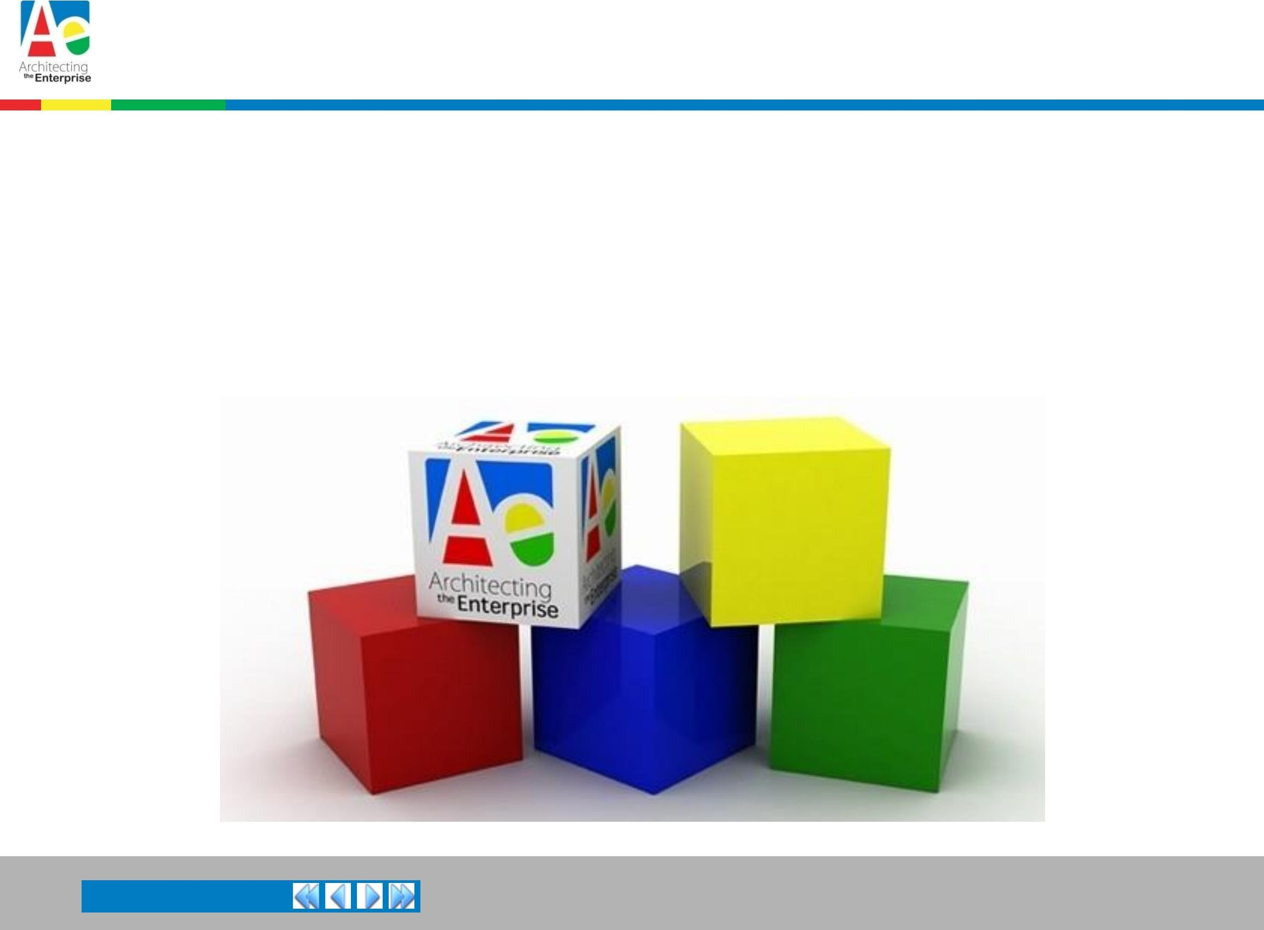
ATE100 – Points de vue, opinions et gestion des parties prenantes
Ce module décrit les concepts d'opinions et de points de vue et leur rôle dans la communication avec les parties prenantes, ainsi que la manière d'appliquer la technique de gestion des parties prenantes.
DIAPOSITIVE 1 sur 40
ATE100 – Points de vue, opinions et gestion des parties prenantes
L'architecture de l'entreprise limitée Copyright © 2012

Slide 2
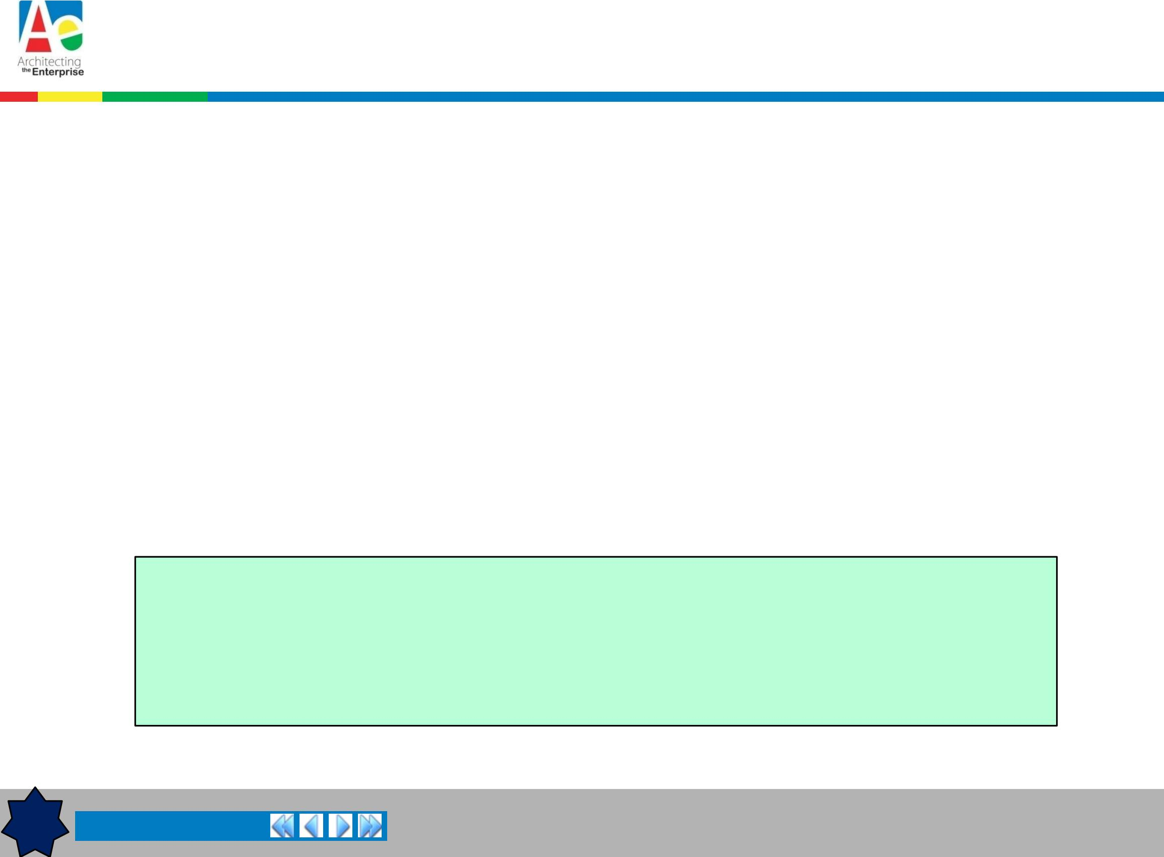
Vues et points de vue
Vue
Point de vue
D'où vous regardez
Point de vue ou perspective qui détermine ce que vous voyez
Ce que vous voyez
Toujours spécifique à l'architecture pour laquelle il est créé
A un point de vue associé qui le décrit, au moins implicitement
Générique et peut être stocké dans une bibliothèque pour être réutilisé
La norme ISO/IEC 42010 : 2007 encourage les architectes à définir explicitement les points de vue
Faire cette distinction entre le contenu et le schéma d'une vue
Peut sembler être une charge inutile
Mais fournit un mécanisme permettant de réutiliser les points de vue dans différentes architectures.
1 DIAPOSITIVE 2 sur 40
ATE100 – Points de vue, opinions et gestion des parties prenantes
L'architecture de l'entreprise limitée Copyright © 2012

Slide 3
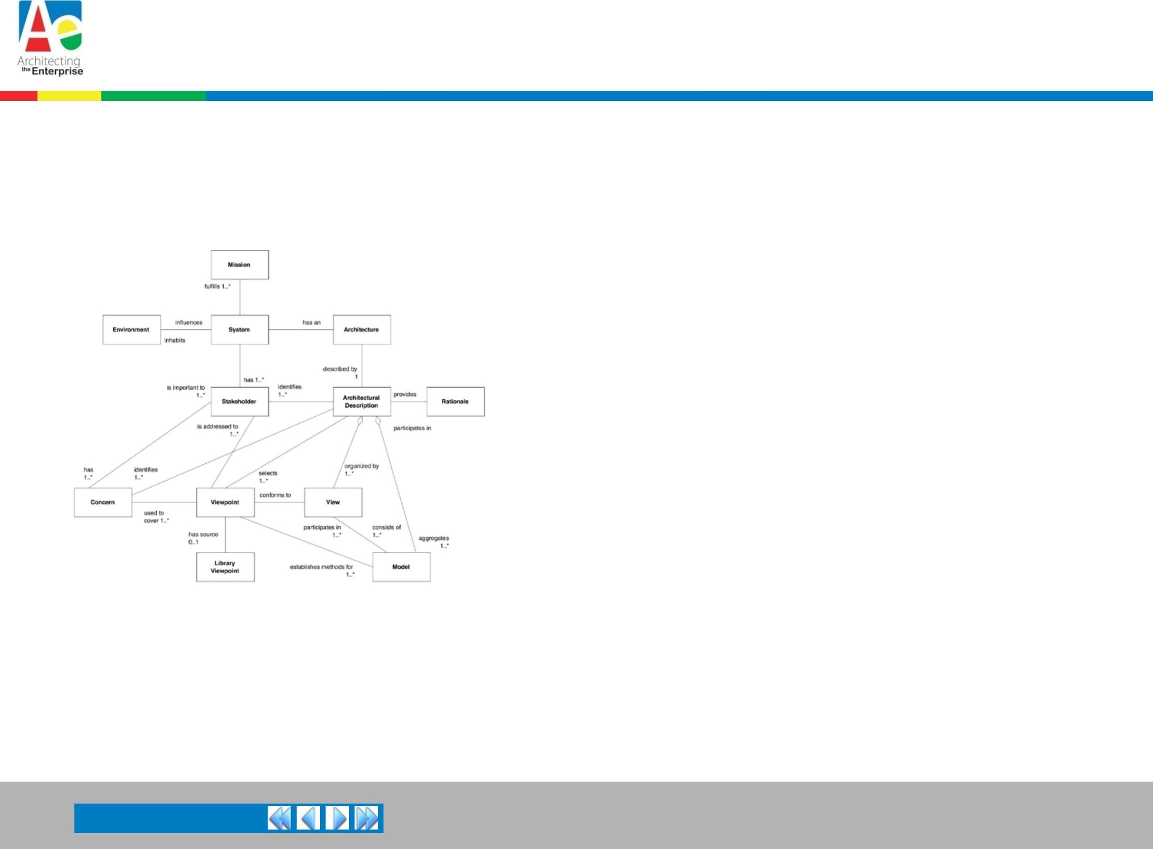
Concepts de base contenus dans la norme ISO/IEC 42010:2007
Les concepts abordés dans ce module ont été adaptés à partir de
définitions plus formelles contenues dans
ISO/CEI 42010: 2007 Recommandé
Pratique pour la description architecturale de Systèmes à forte intensité logicielle
DIAPOSITIVE 3 sur 40

Slide 4
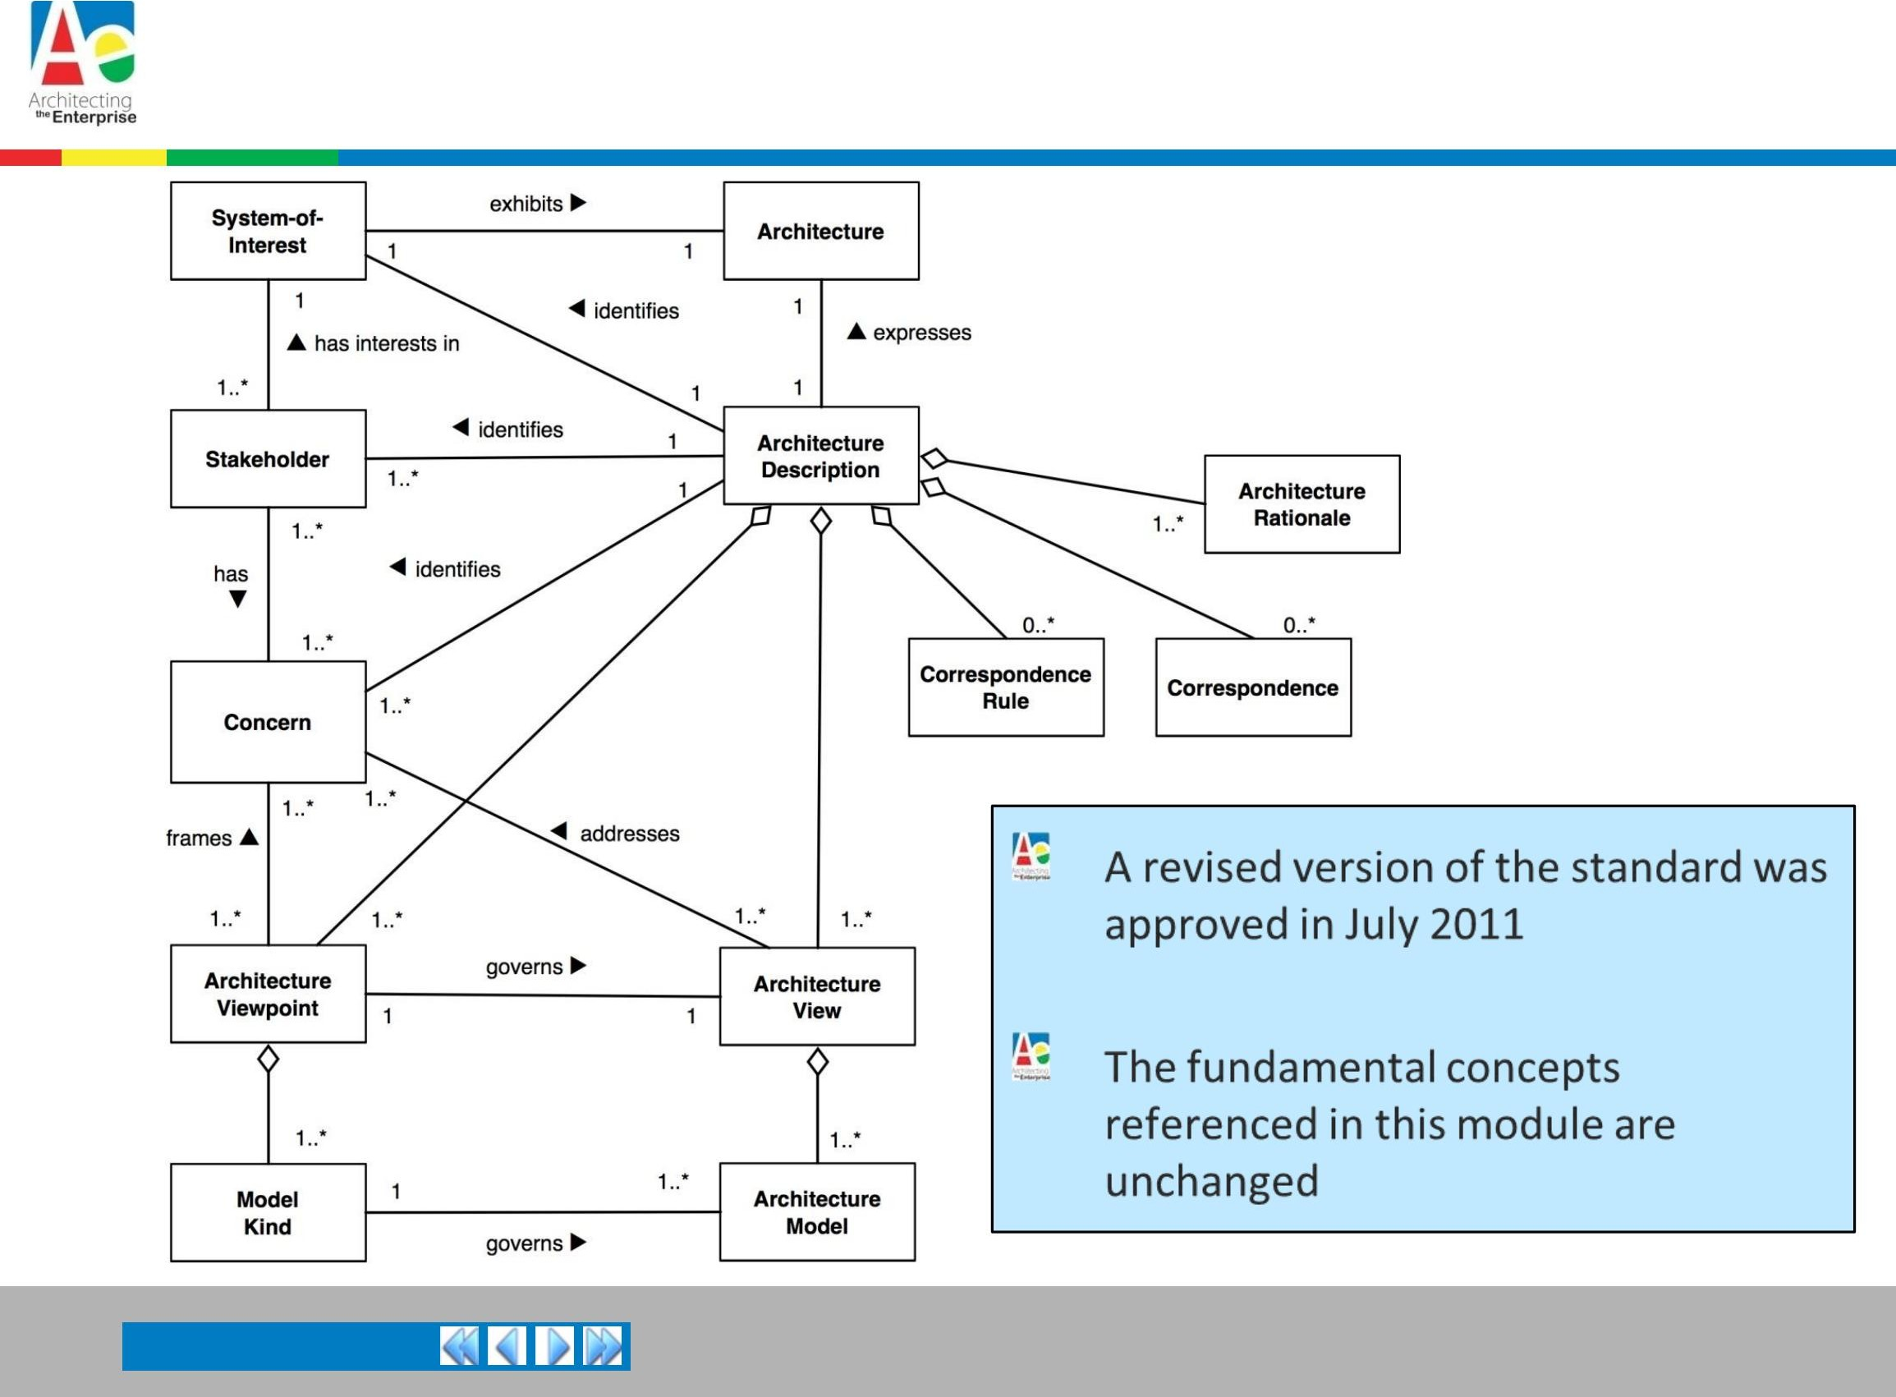
ISO/CEI/IEEE 42010:2011
DIAPOSITIVE 4 sur 40

Slide 5
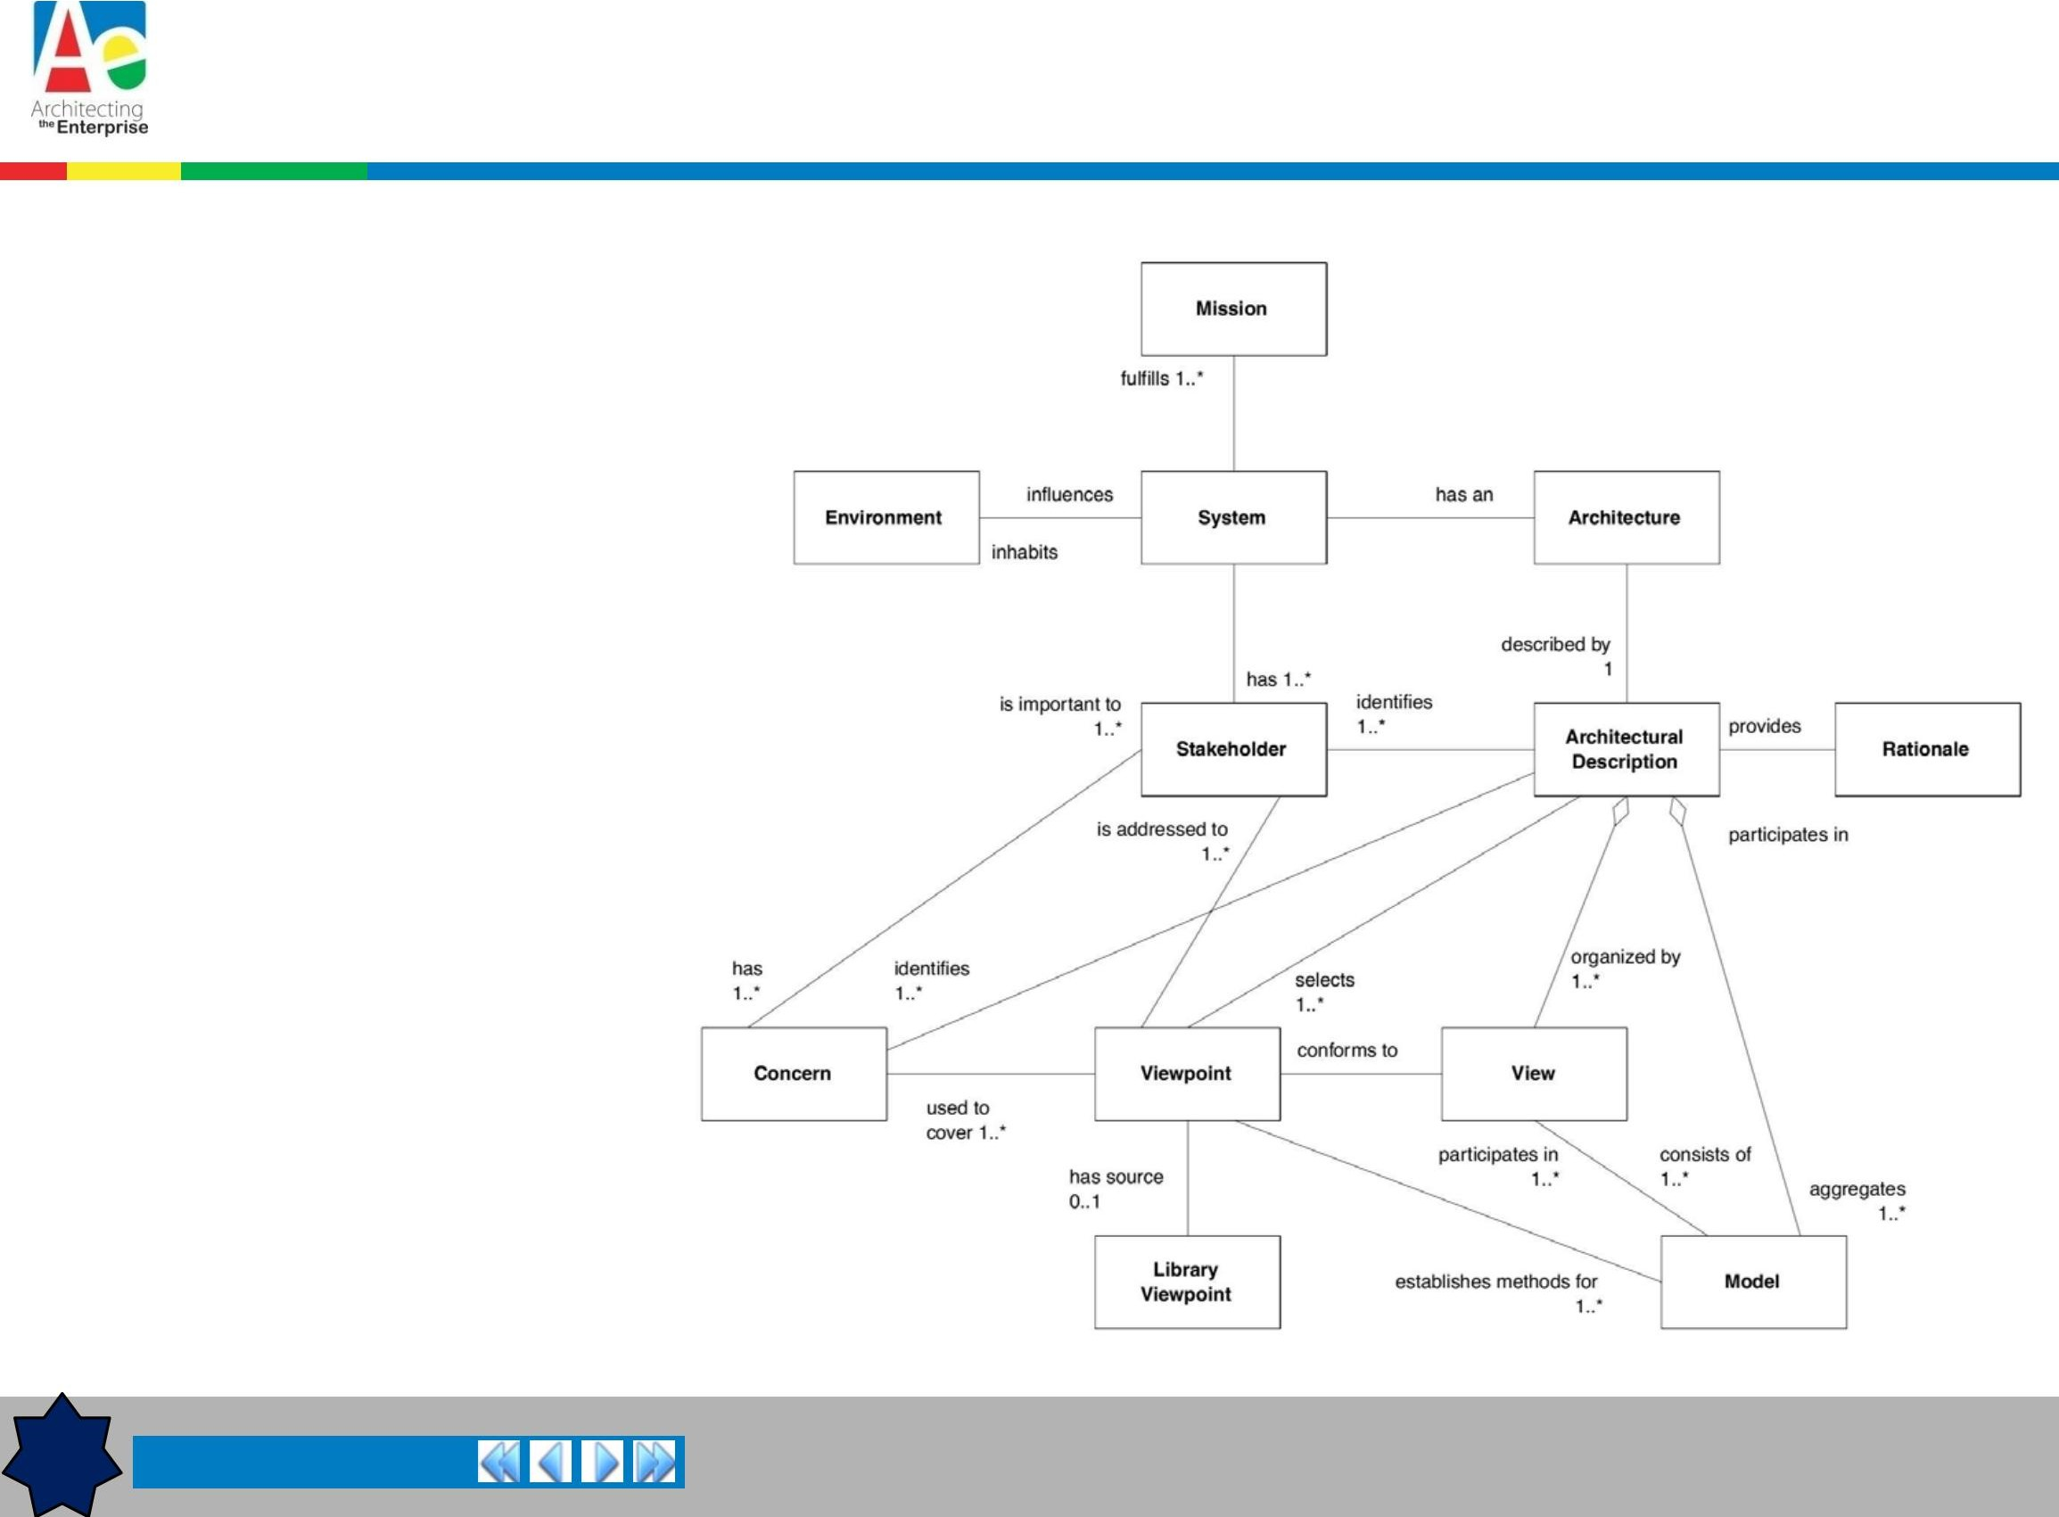
Concepts de base contenus dans la norme ISO/IEC 42010:2007
1
DIAPOSITIVE 5 sur 40

Slide 6
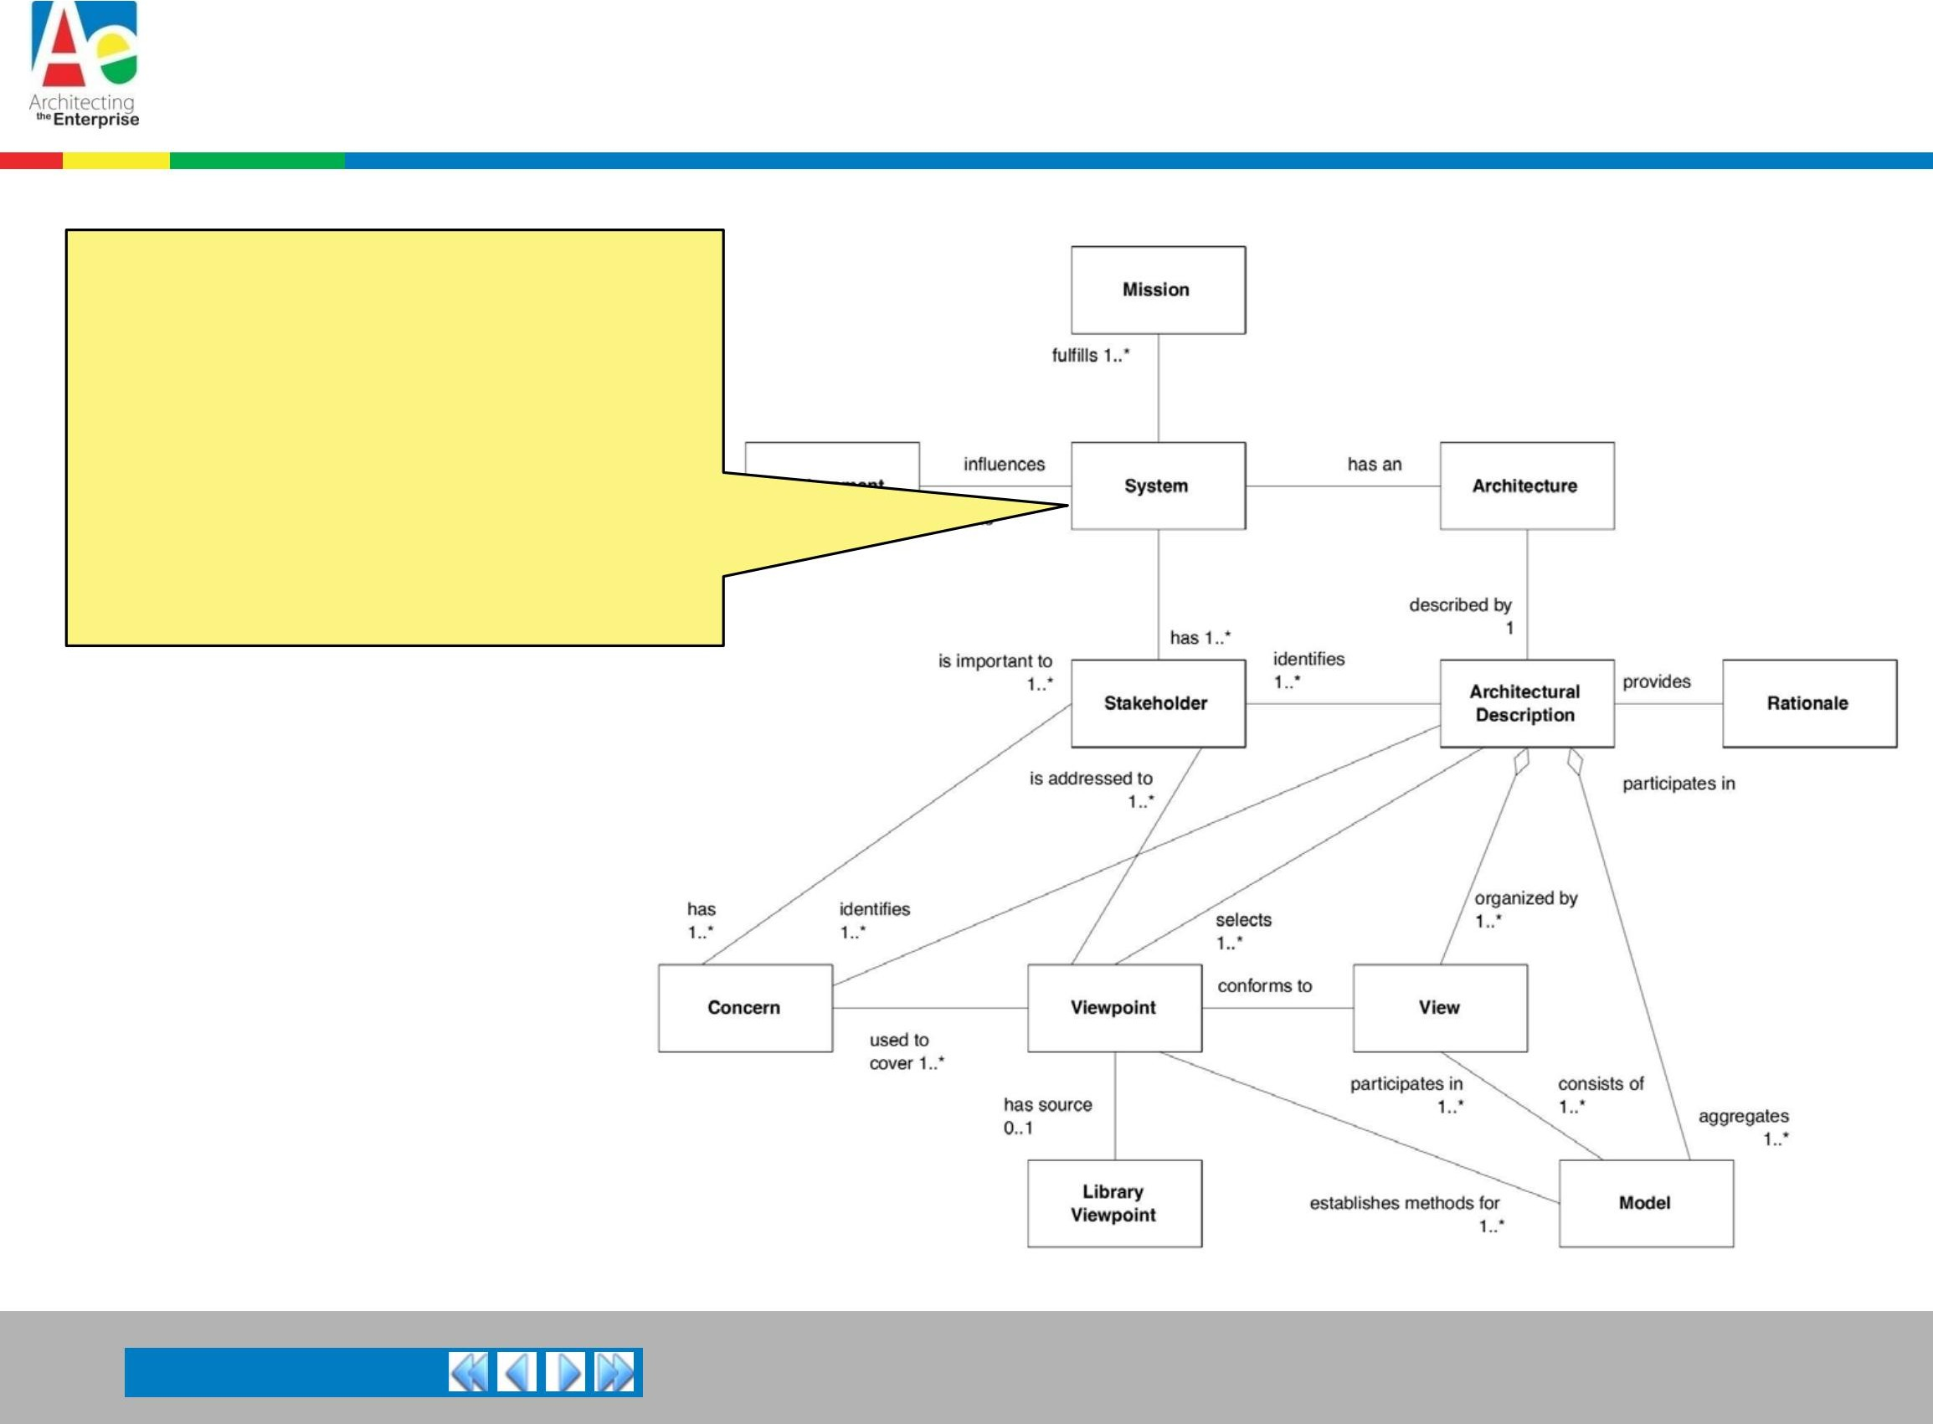
Concepts de base contenus dans la norme ISO/IEC 42010:2007
SYSTÈME
Collection de composants organisé pour accomplir une fonction spécifique ou un ensemble de fonctions
DIAPOSITIVE 6 sur 40

Slide 7
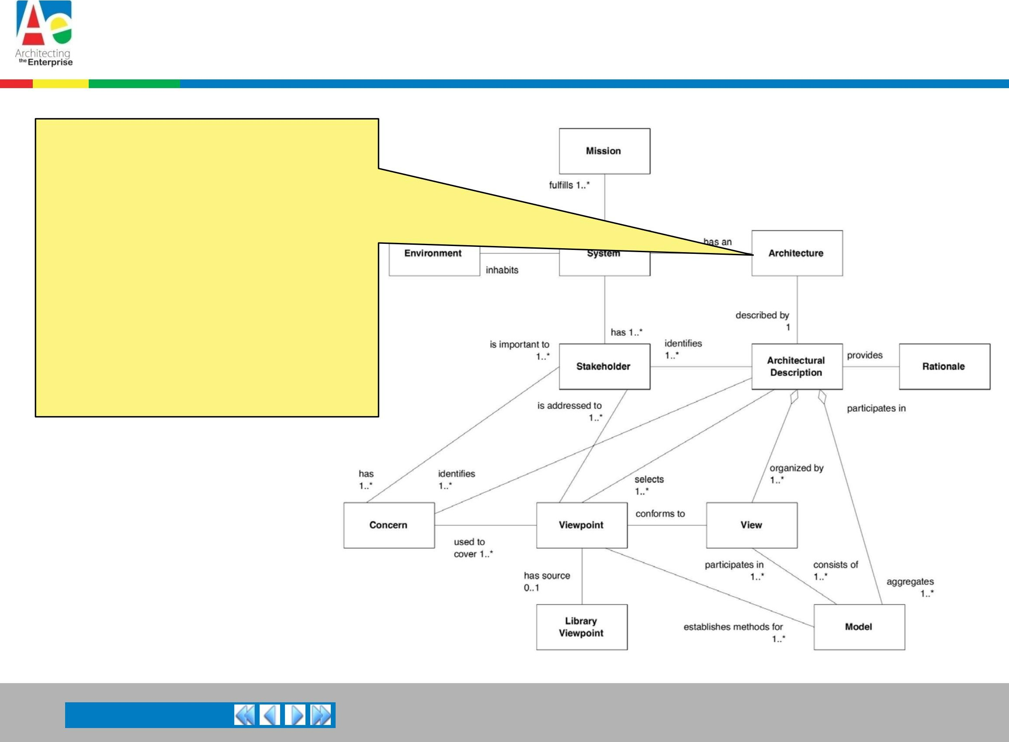
Concepts de base contenus dans la norme ISO/IEC 42010:2007
ARCHITECTURE
Organisation fondamentale du système, incarnée par
ses composants
leurs relations entre eux et avec l'environnement
les principes guidant sa conception et son évolution
DIAPOSITIVE 7 sur 40

Slide 8
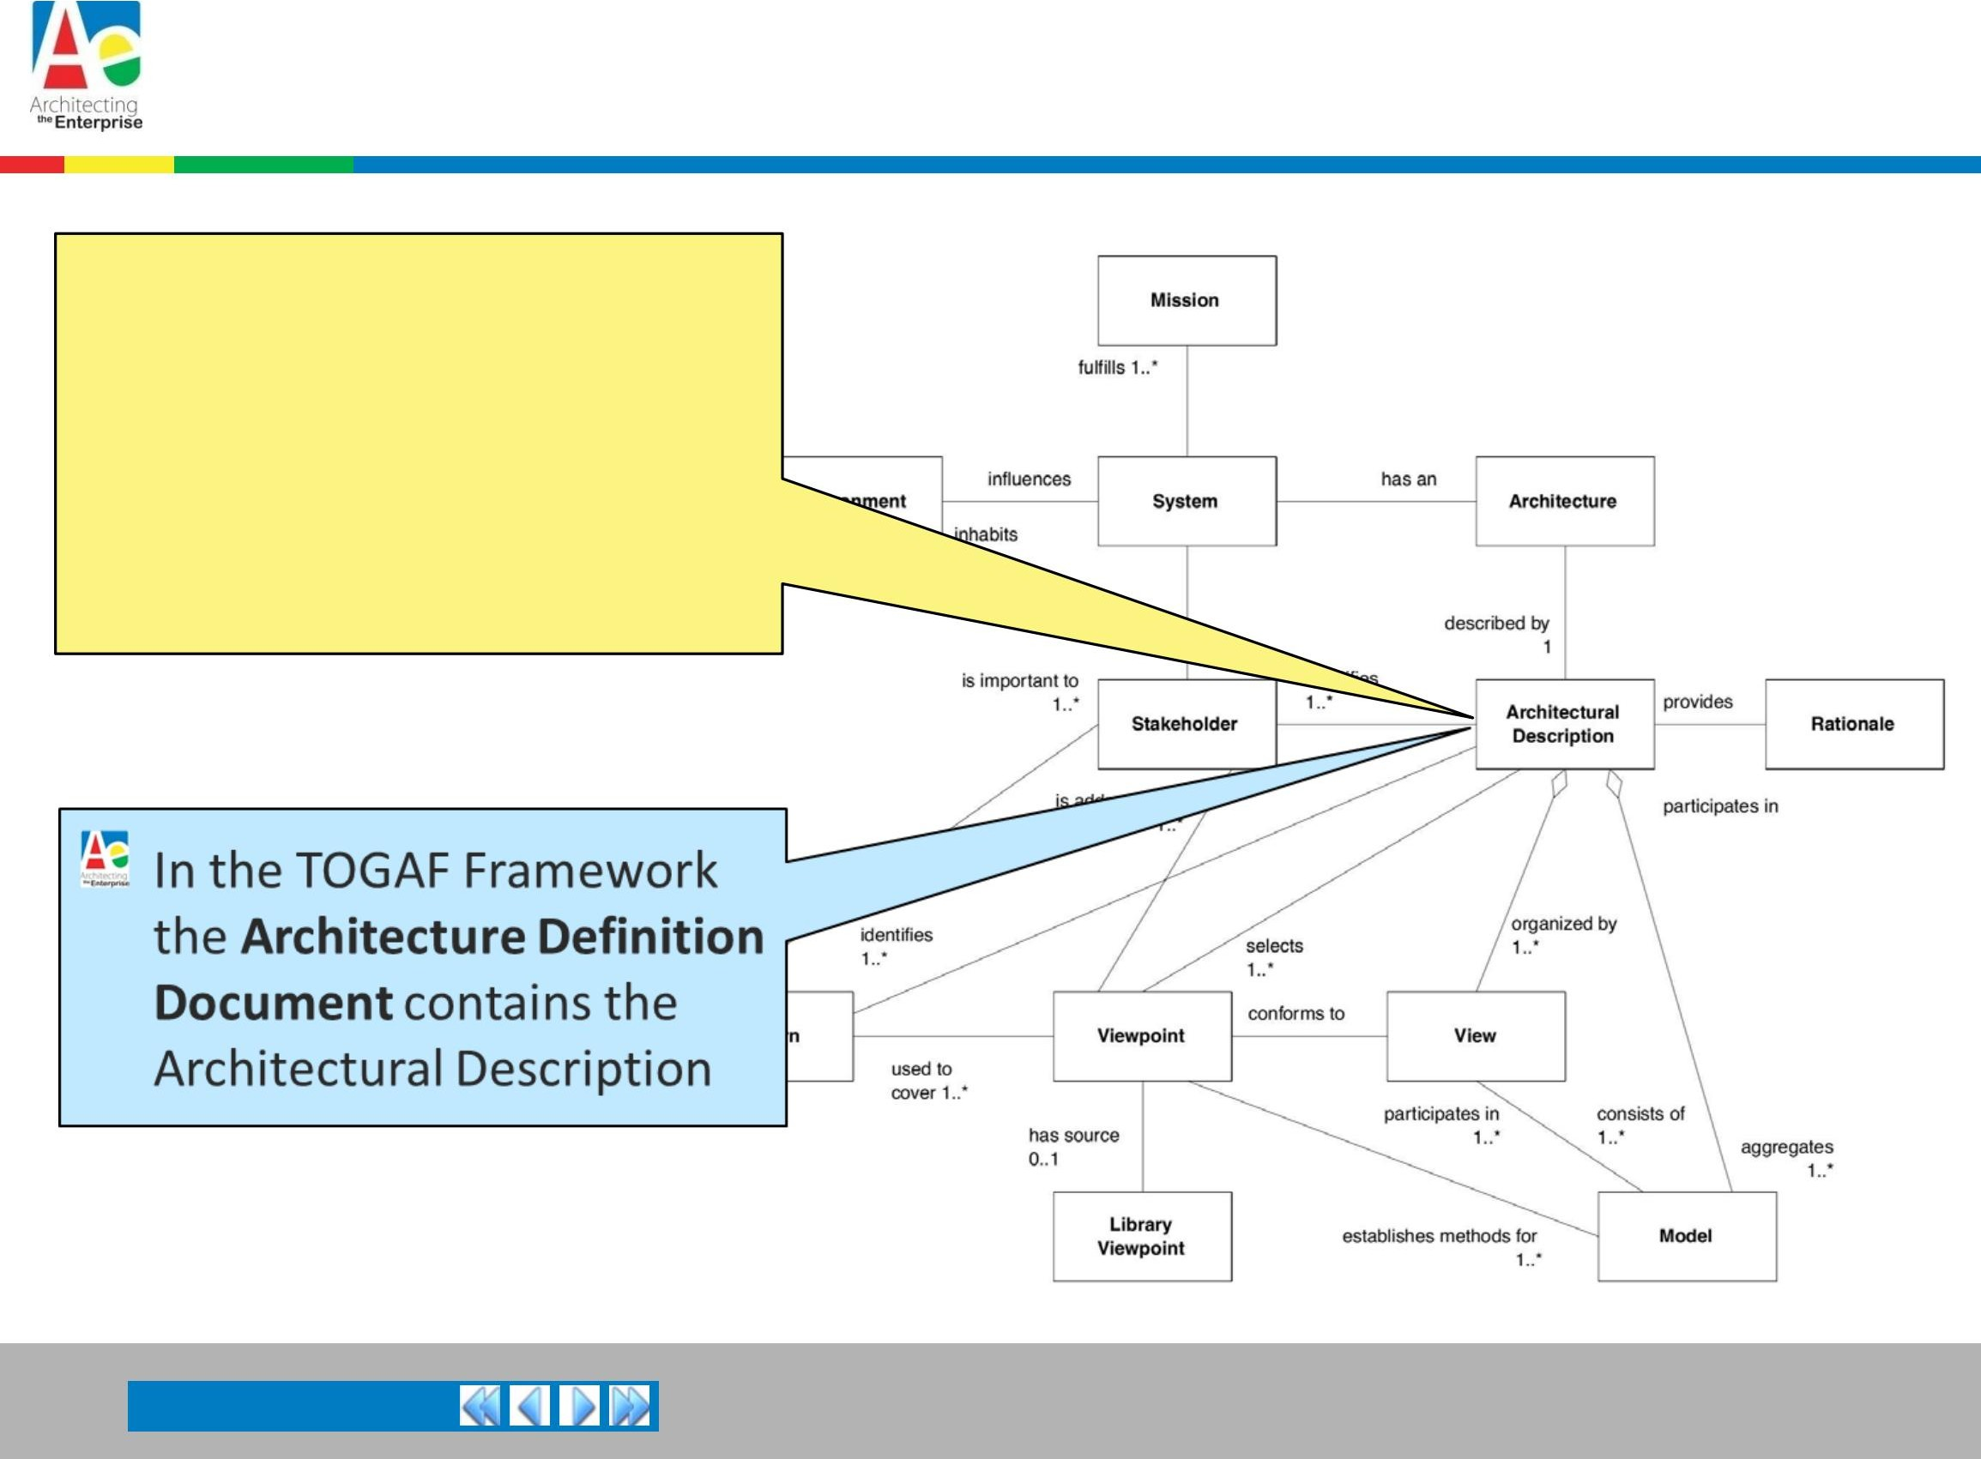
Concepts de base contenus dans la norme ISO/IEC 42010:2007
DESCRIPTION ARCHITECTURALE
Collection d'artefacts qui documentent une architecture
Dans le cadre TOGAF, les vues d'architecture sont les artefacts clés.
DIAPOSITIVE 8 sur 40

Slide 9
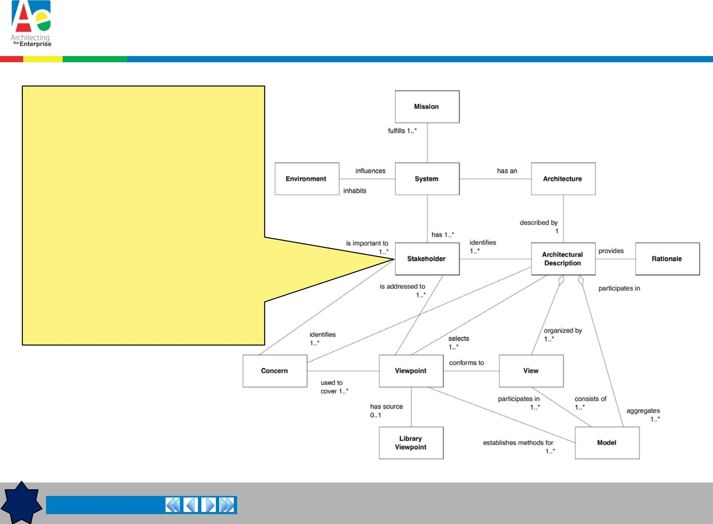
Concepts de base contenus dans la norme ISO/IEC 42010:2007
PARTICIPANTS
Personnes qui jouent un rôle clé dans le système ou qui ont des préoccupations à son sujet.
Des parties prenantes différentes, jouant des rôles différents, auront des préoccupations différentes
Les parties prenantes peuvent être
des individus
des équipes
des organisations
1

Slide 10
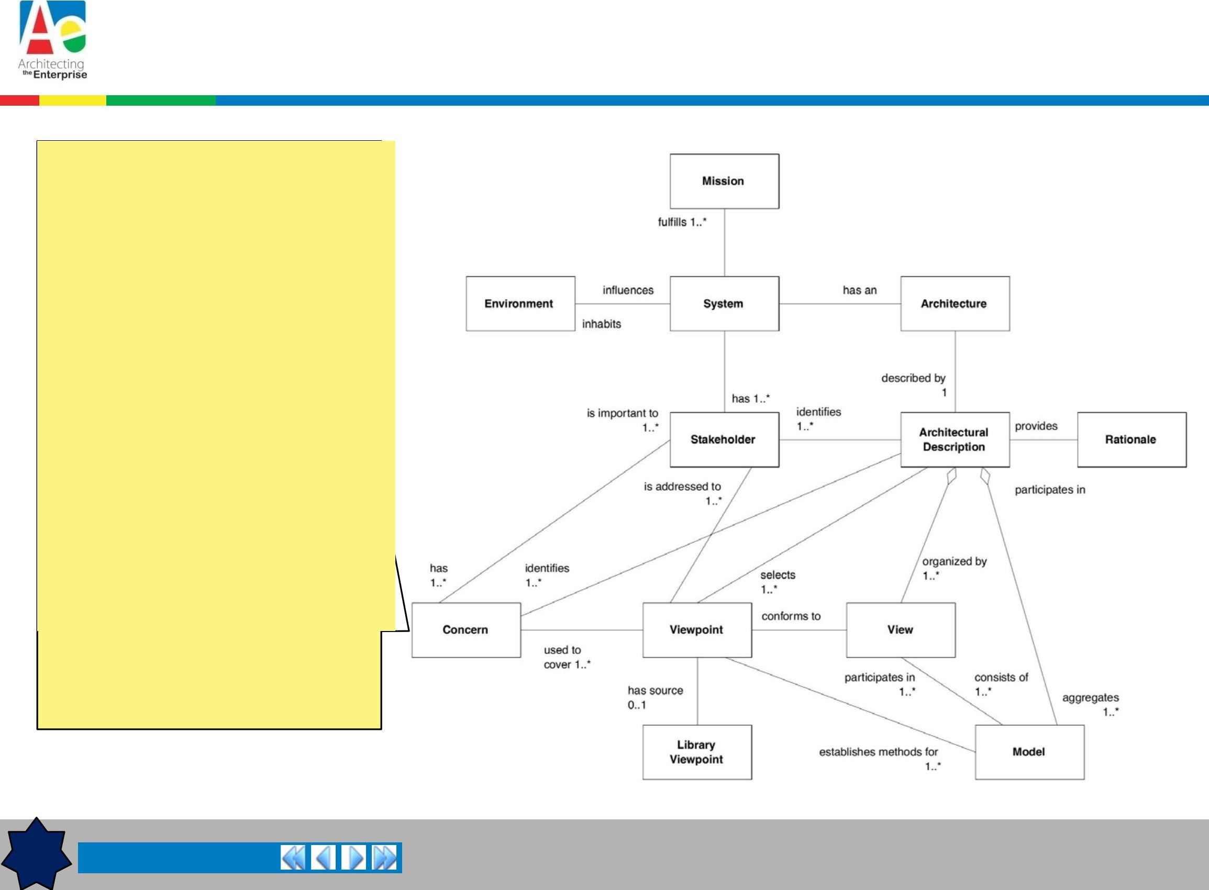
Concepts de base contenus dans la norme ISO/IEC 42010:2007
PRÉOCCUPATIONS
Les intérêts clés sont-ils
d'une importance cruciale pour les parties prenantes
déterminer l'acceptabilité
Les préoccupations peuvent concerner le système
le fonctionnement
le développement
l'exploitation
Les préoccupations portent notamment sur les aspects suivants
les performances
la fiabilité
la sécurité et la distribution
l'évolutivité
1

Slide 11
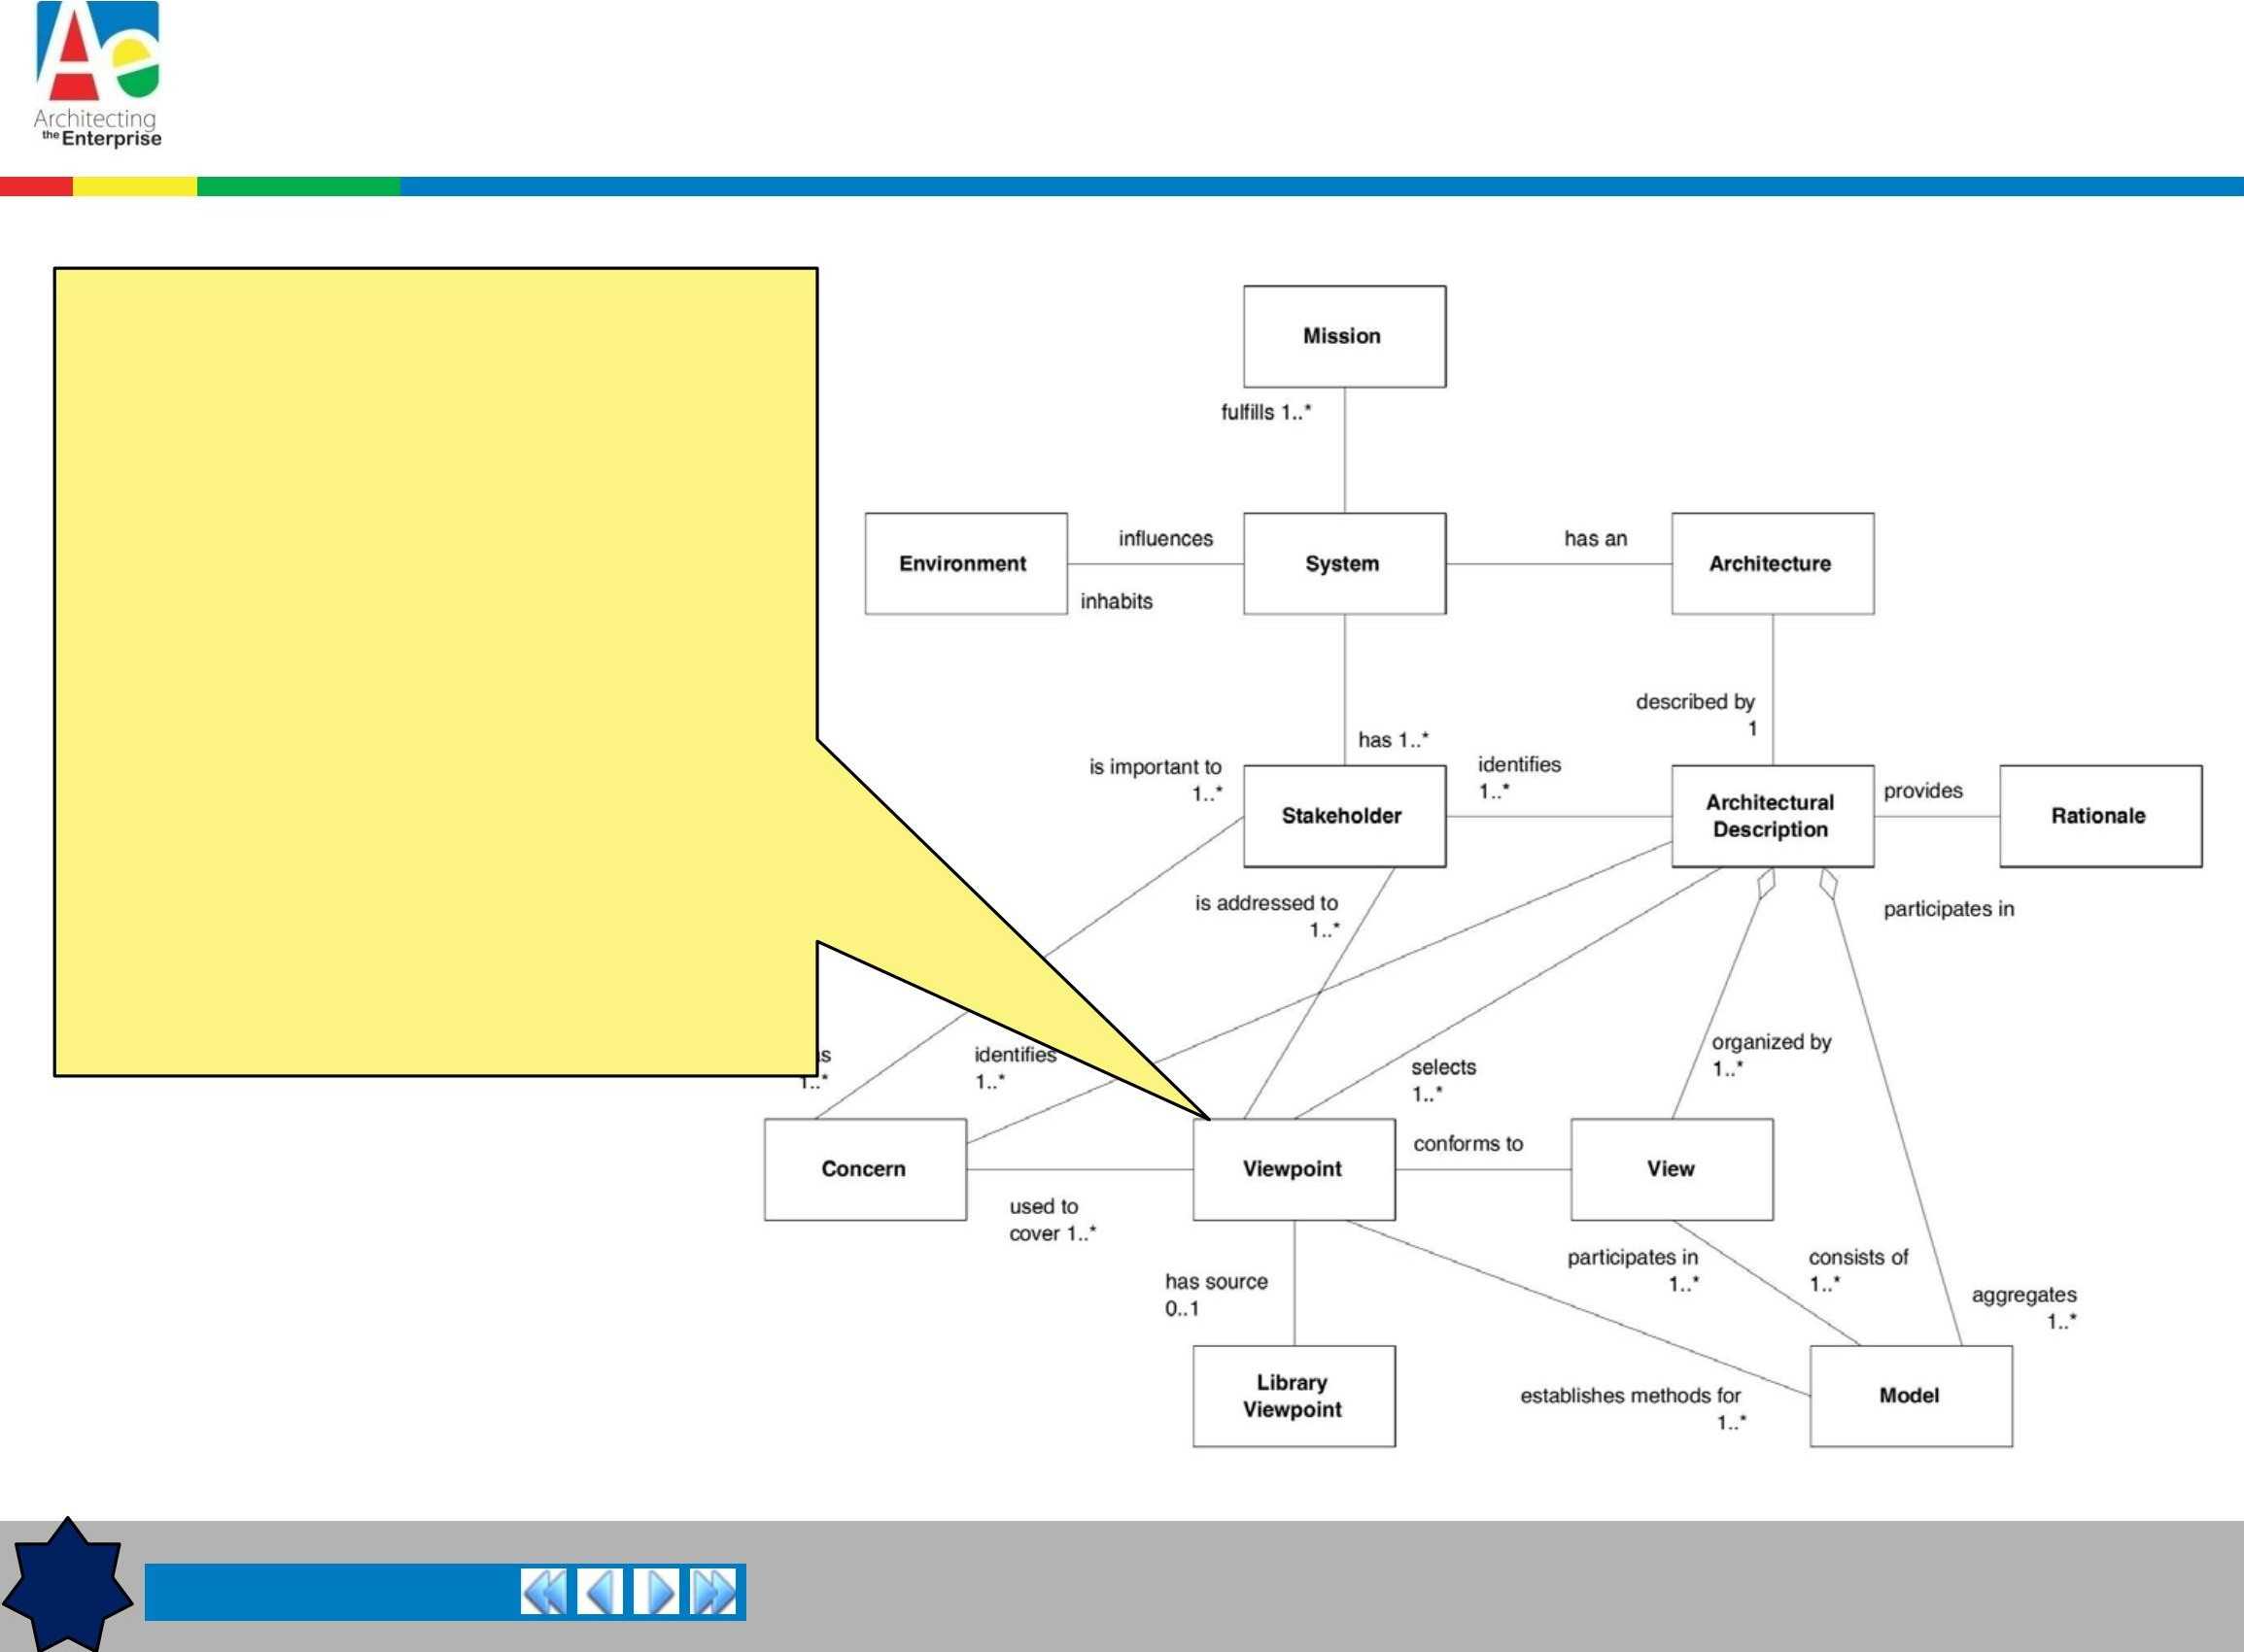
Concepts de base contenus dans la norme ISO/IEC 42010:2007
POINT DE VUE
définit la perspective à partir de laquelle une vue est prise
Le point de vue définit
Comment construire et utiliser une vue
Informations qui doivent apparaître dans la vue
Techniques de modélisation pour
exprimer et analyser information
Justification de ces choix
1

Slide 12
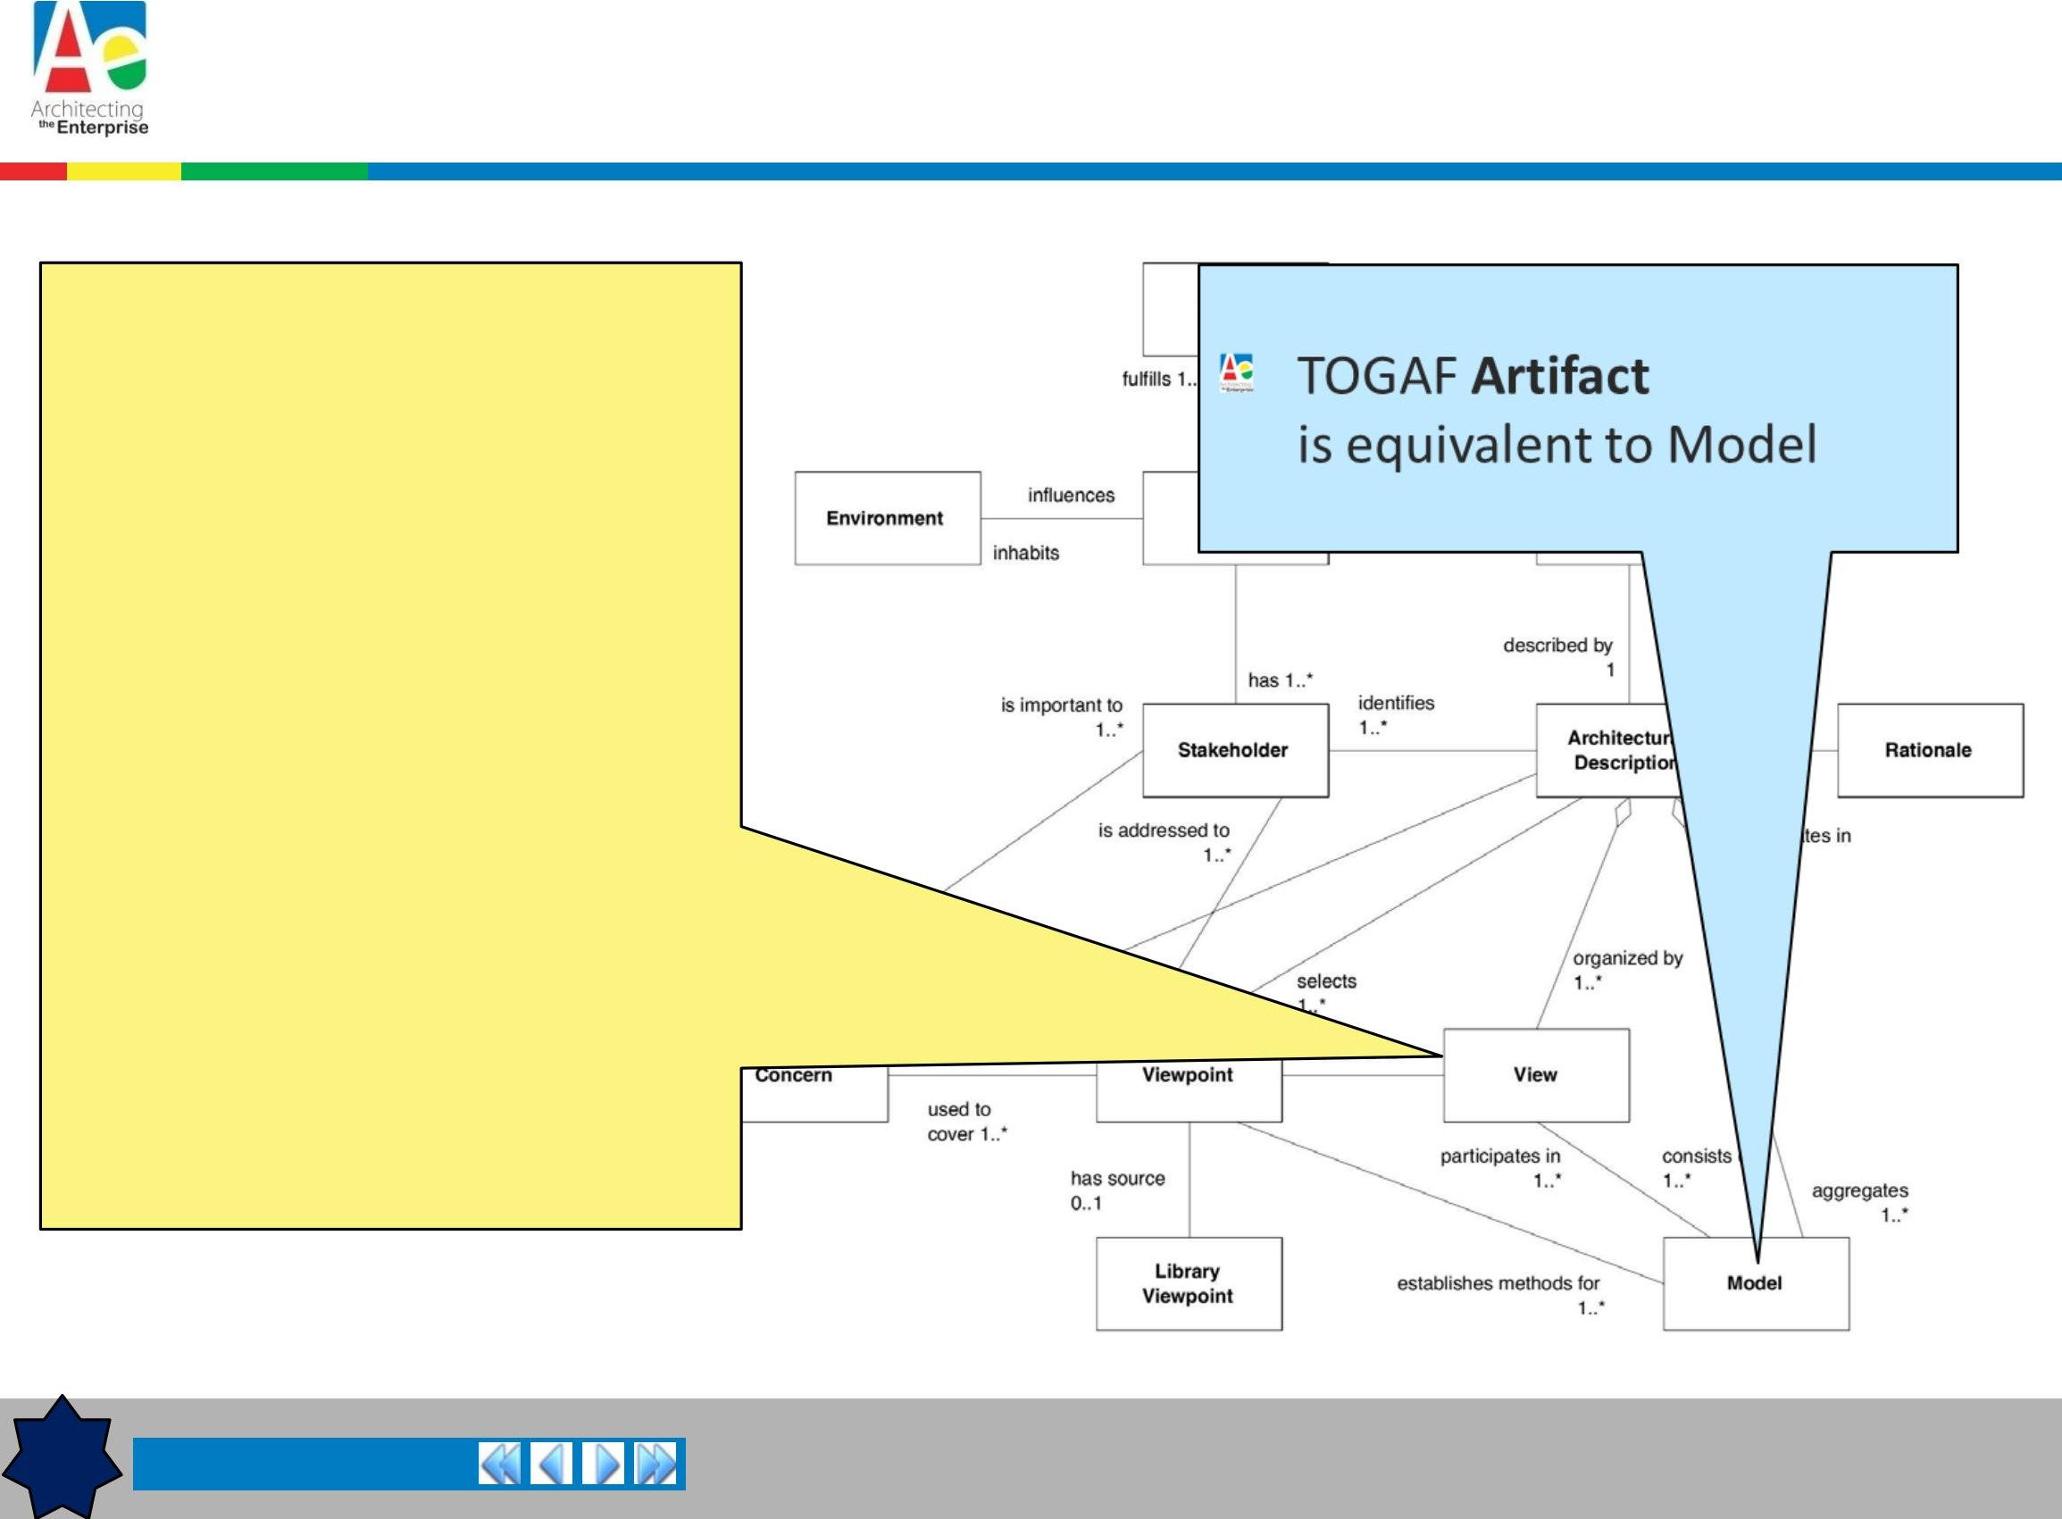
Concepts de base contenus dans la norme ISO/IEC 42010:2007
VUE
Représentation d'un tout système du point de vue de un ensemble de préoccupations connexes une ou plusieurs parties prenantes
Une vue est ce qui est vu depuis un point de vue
L'architecte crée des modèles à l'aide d'outils
Une vue comprendra parties sélectionnées d'un ou plusieurs modèles
choisi pour démontrer que les préoccupations des parties prenantes soient prises en compte
1

Slide 13
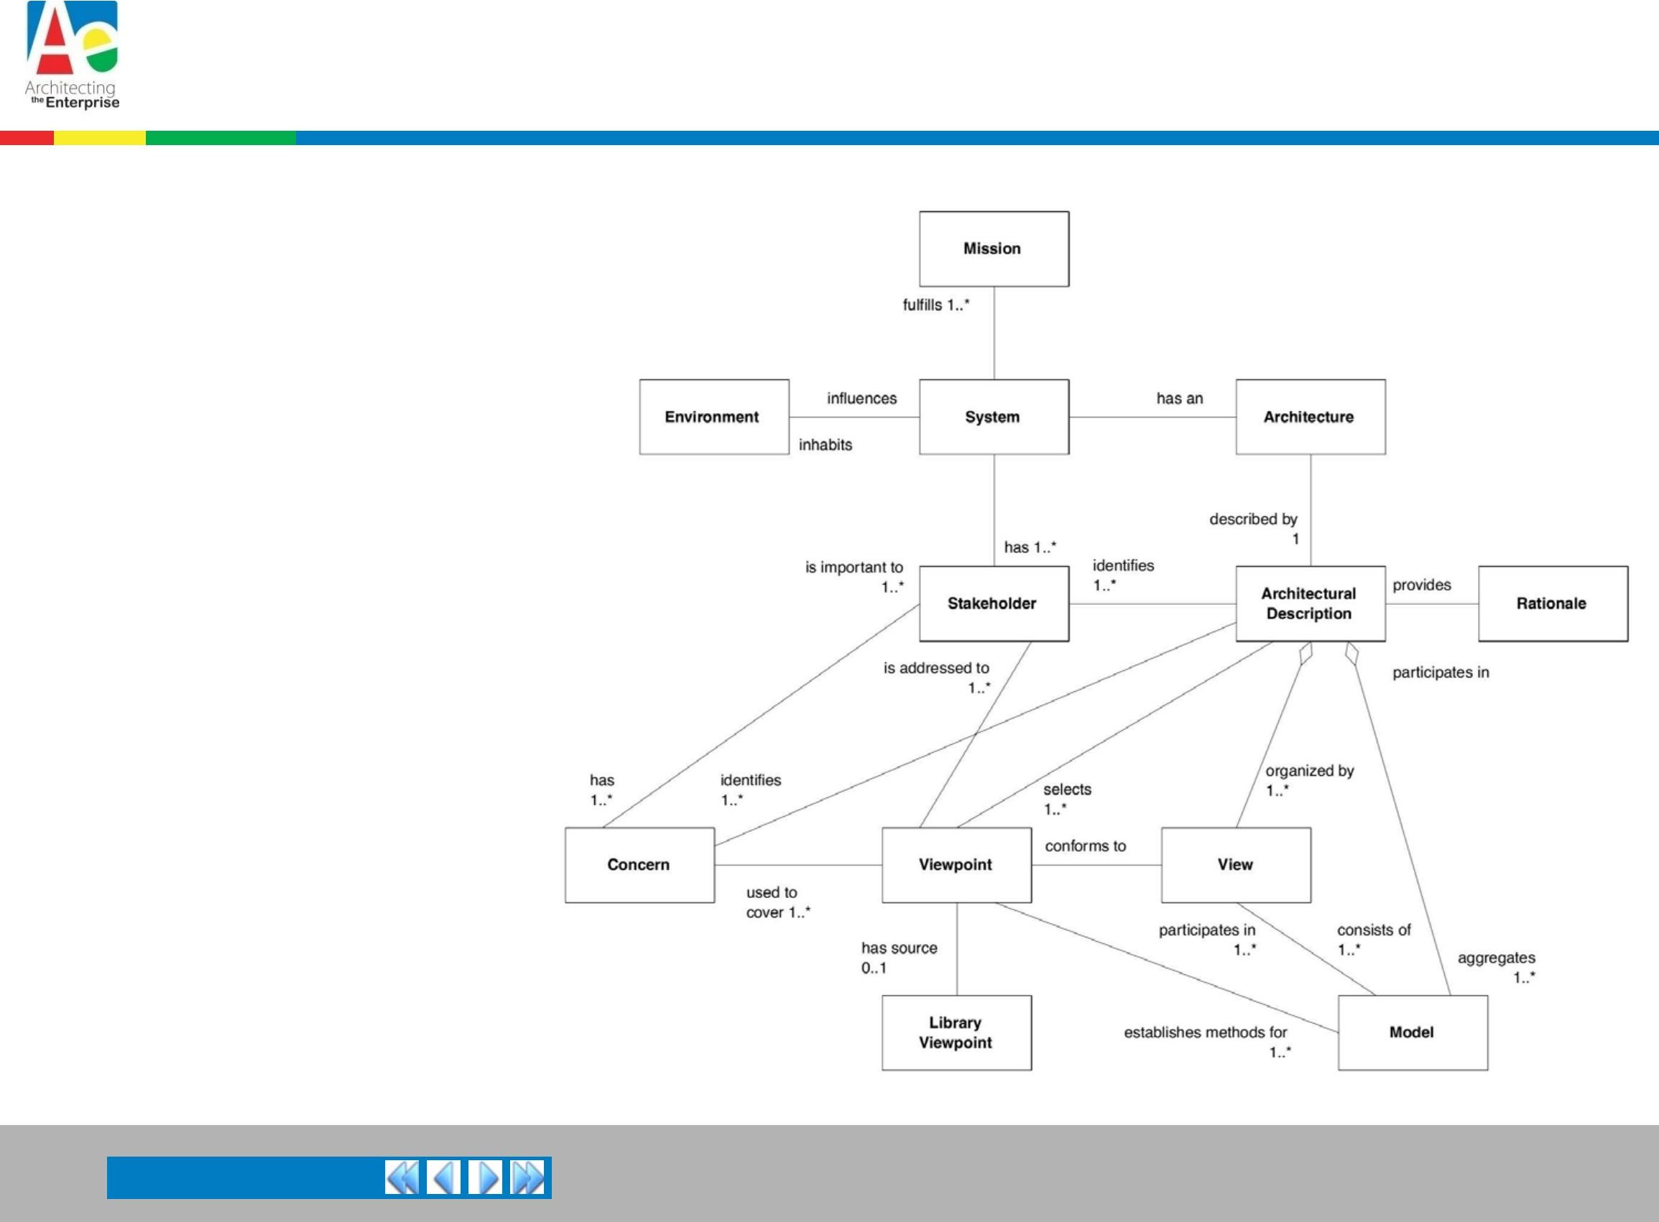
Concepts de base contenus dans la norme ISO/IEC 42010:2007

Slide 14
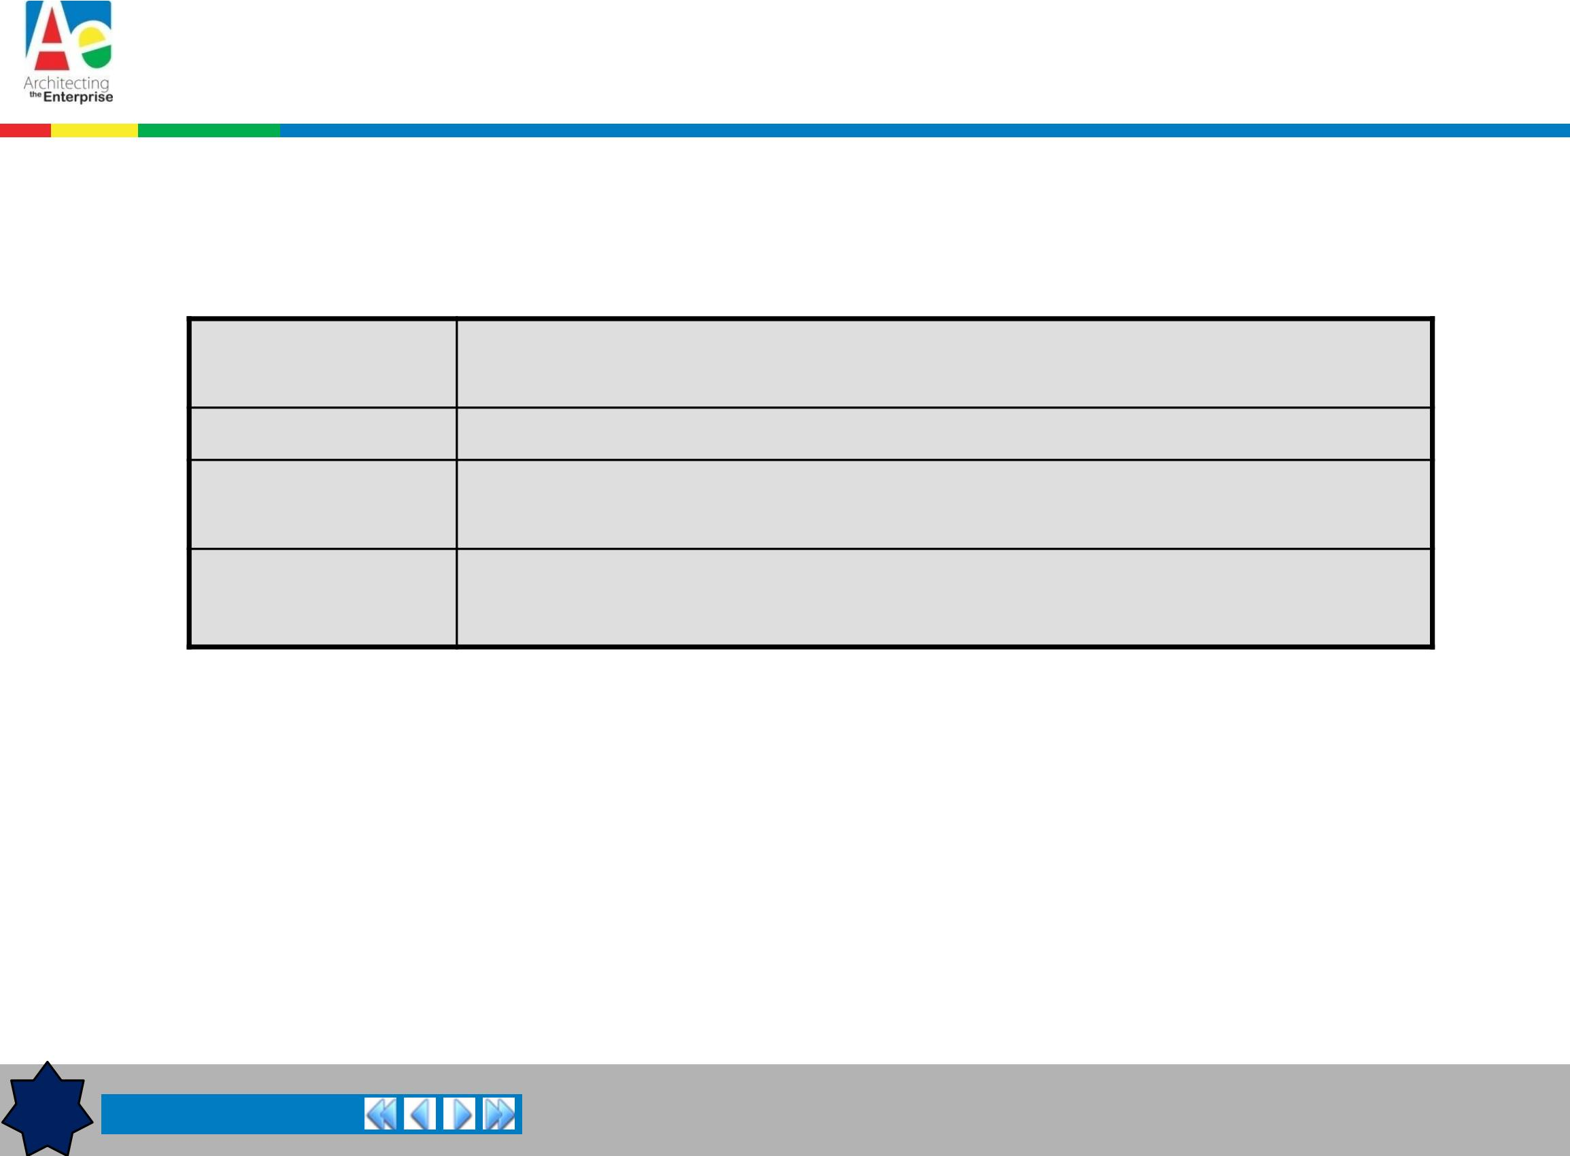
Exemple simple d'un point de vue et d'une vue
Un point de vue utile est celui des domaines d'activité, illustré par un exemple de Le groupe ouvert lui­même
Élément de point de vue
Description
Parties prenantes:
Conseil d'administration, Directeur des systèmes d'information
Préoccupations :
Afficher les relations de niveau supérieur entre les sites géographiques et les fonctions commerciales
Technique de
modélisation :
Diagramme de boîtes imbriquées. Bleu = emplacements ; marron = fonctions commerciales.
Sémantique de l'imbrication = fonctions exécutées dans les emplacements.
Les diapositives suivantes montrent 2 vues différentes qui abordent le même point de vue
1

Slide 15
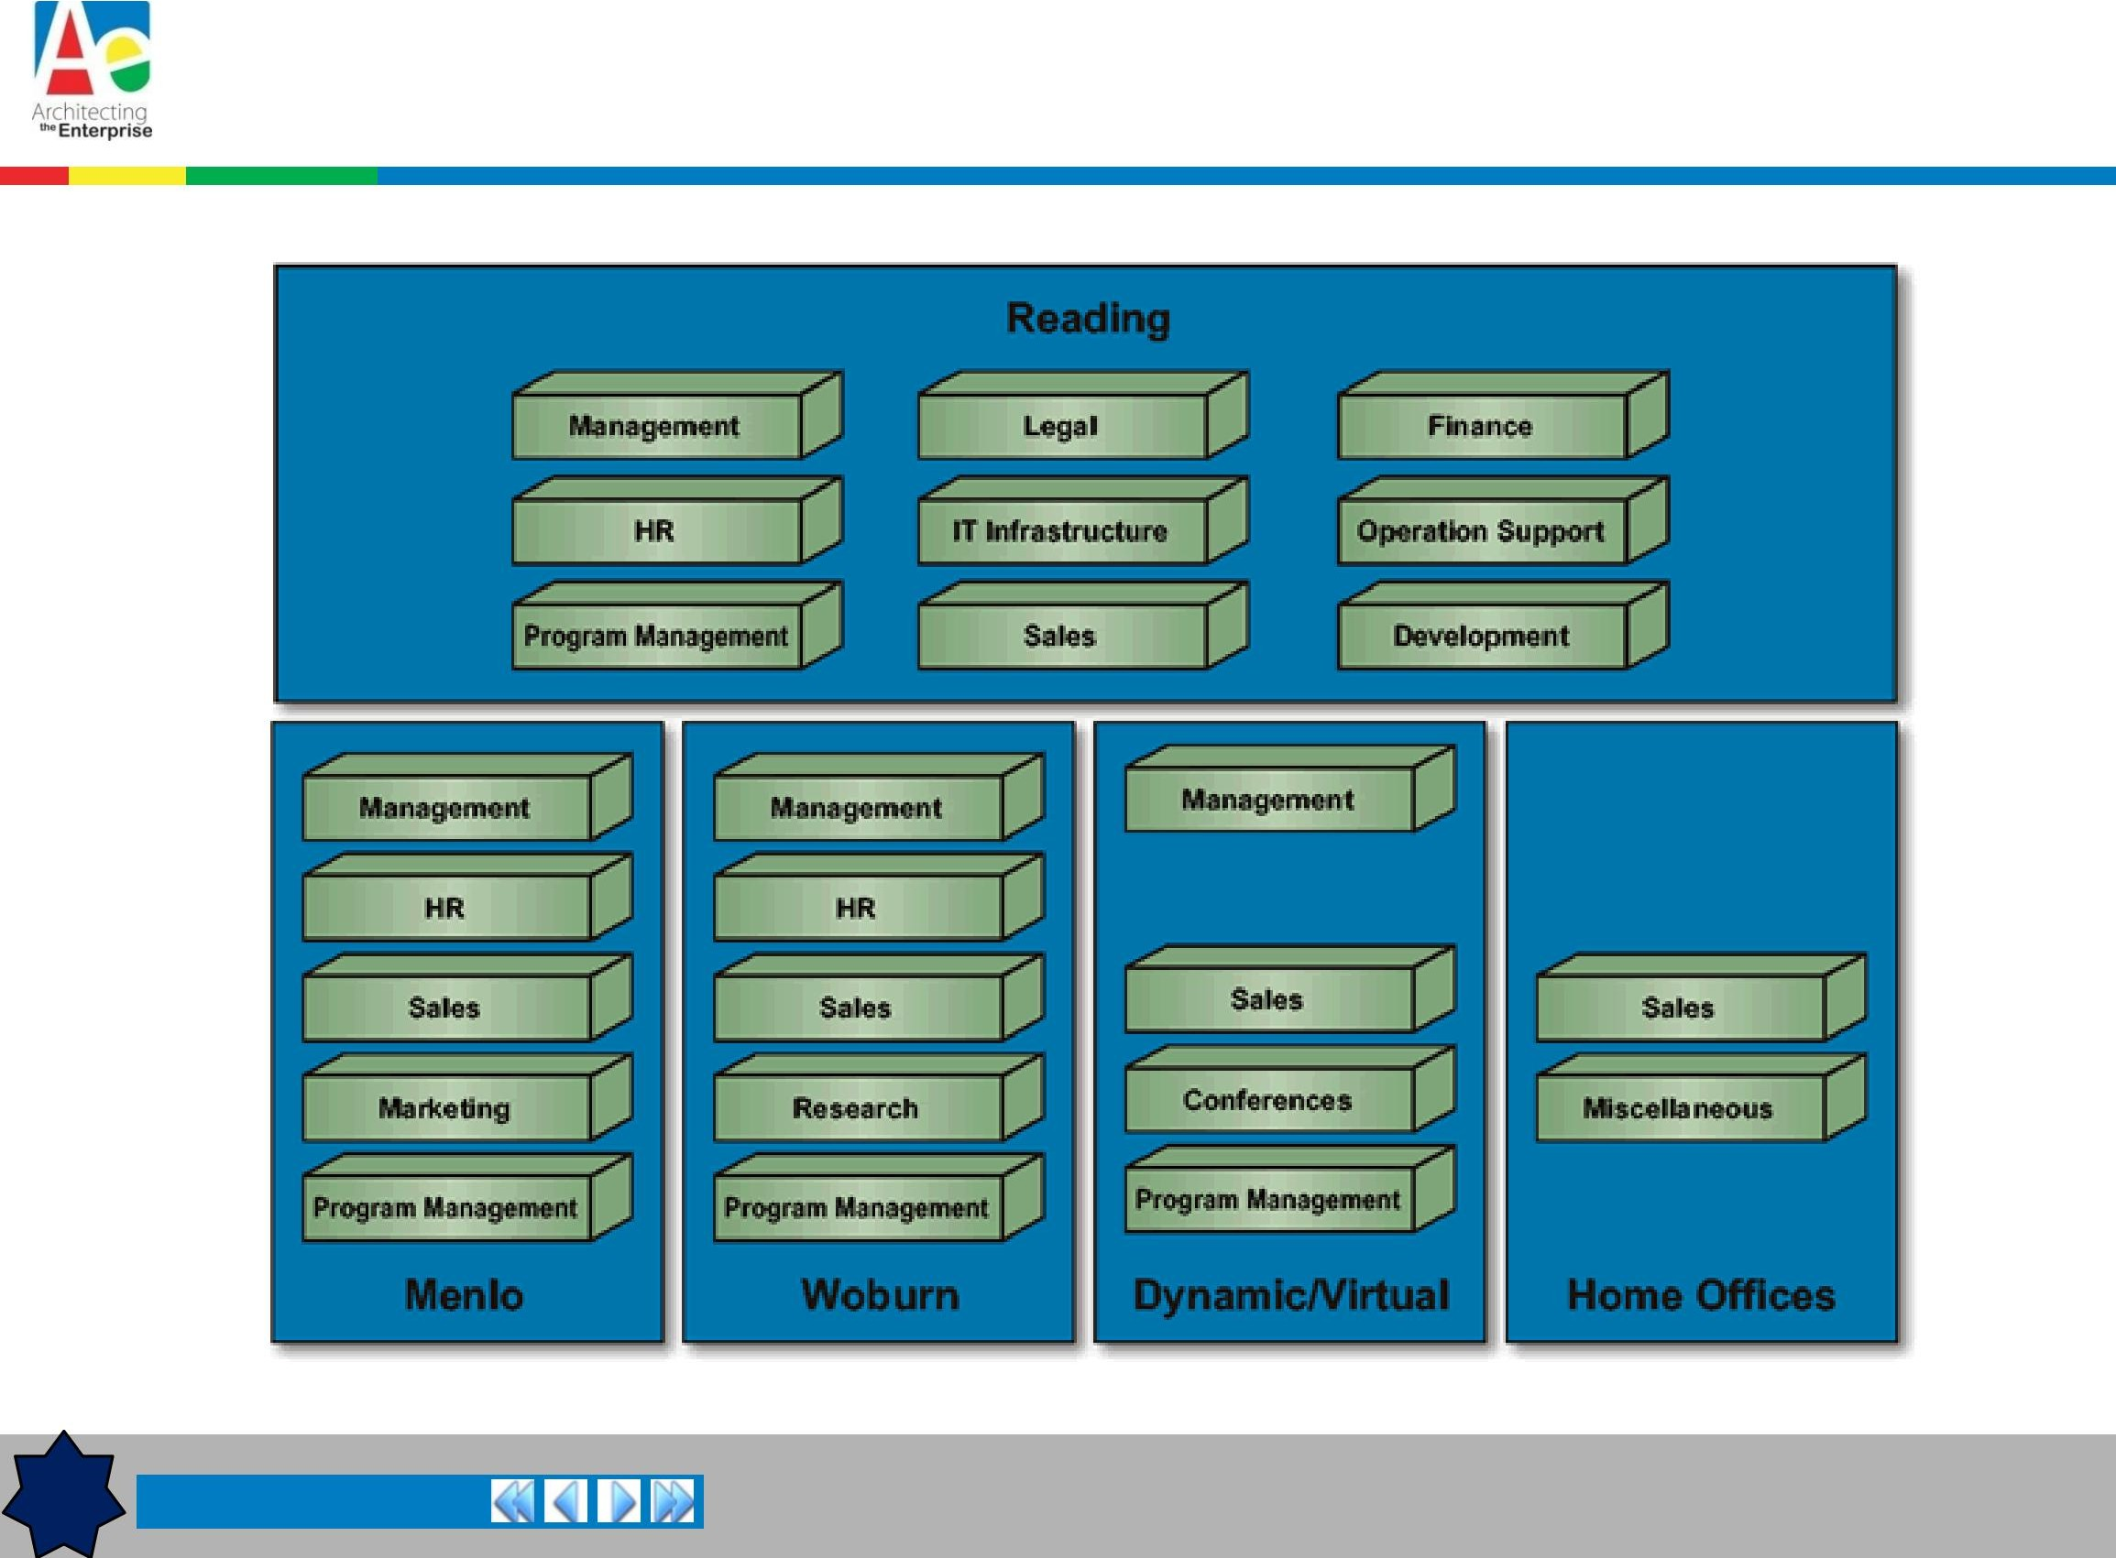
Vue – The Open Group en 2000
1

Slide 16
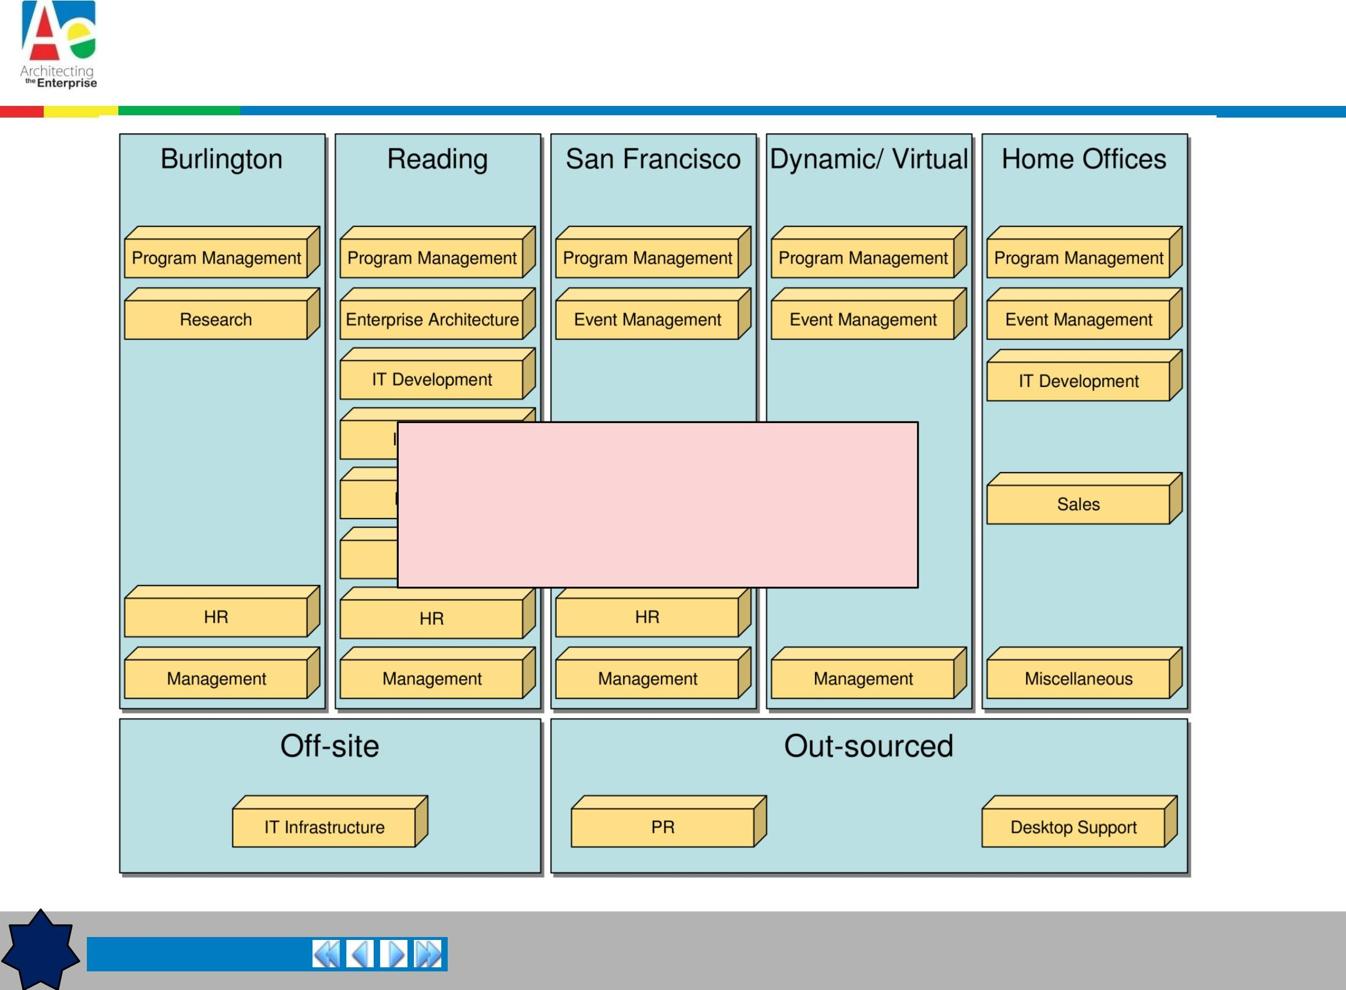
Vue – The Open Group en 2008
Le point de vue est le même
La vue est différente
1

Slide 17
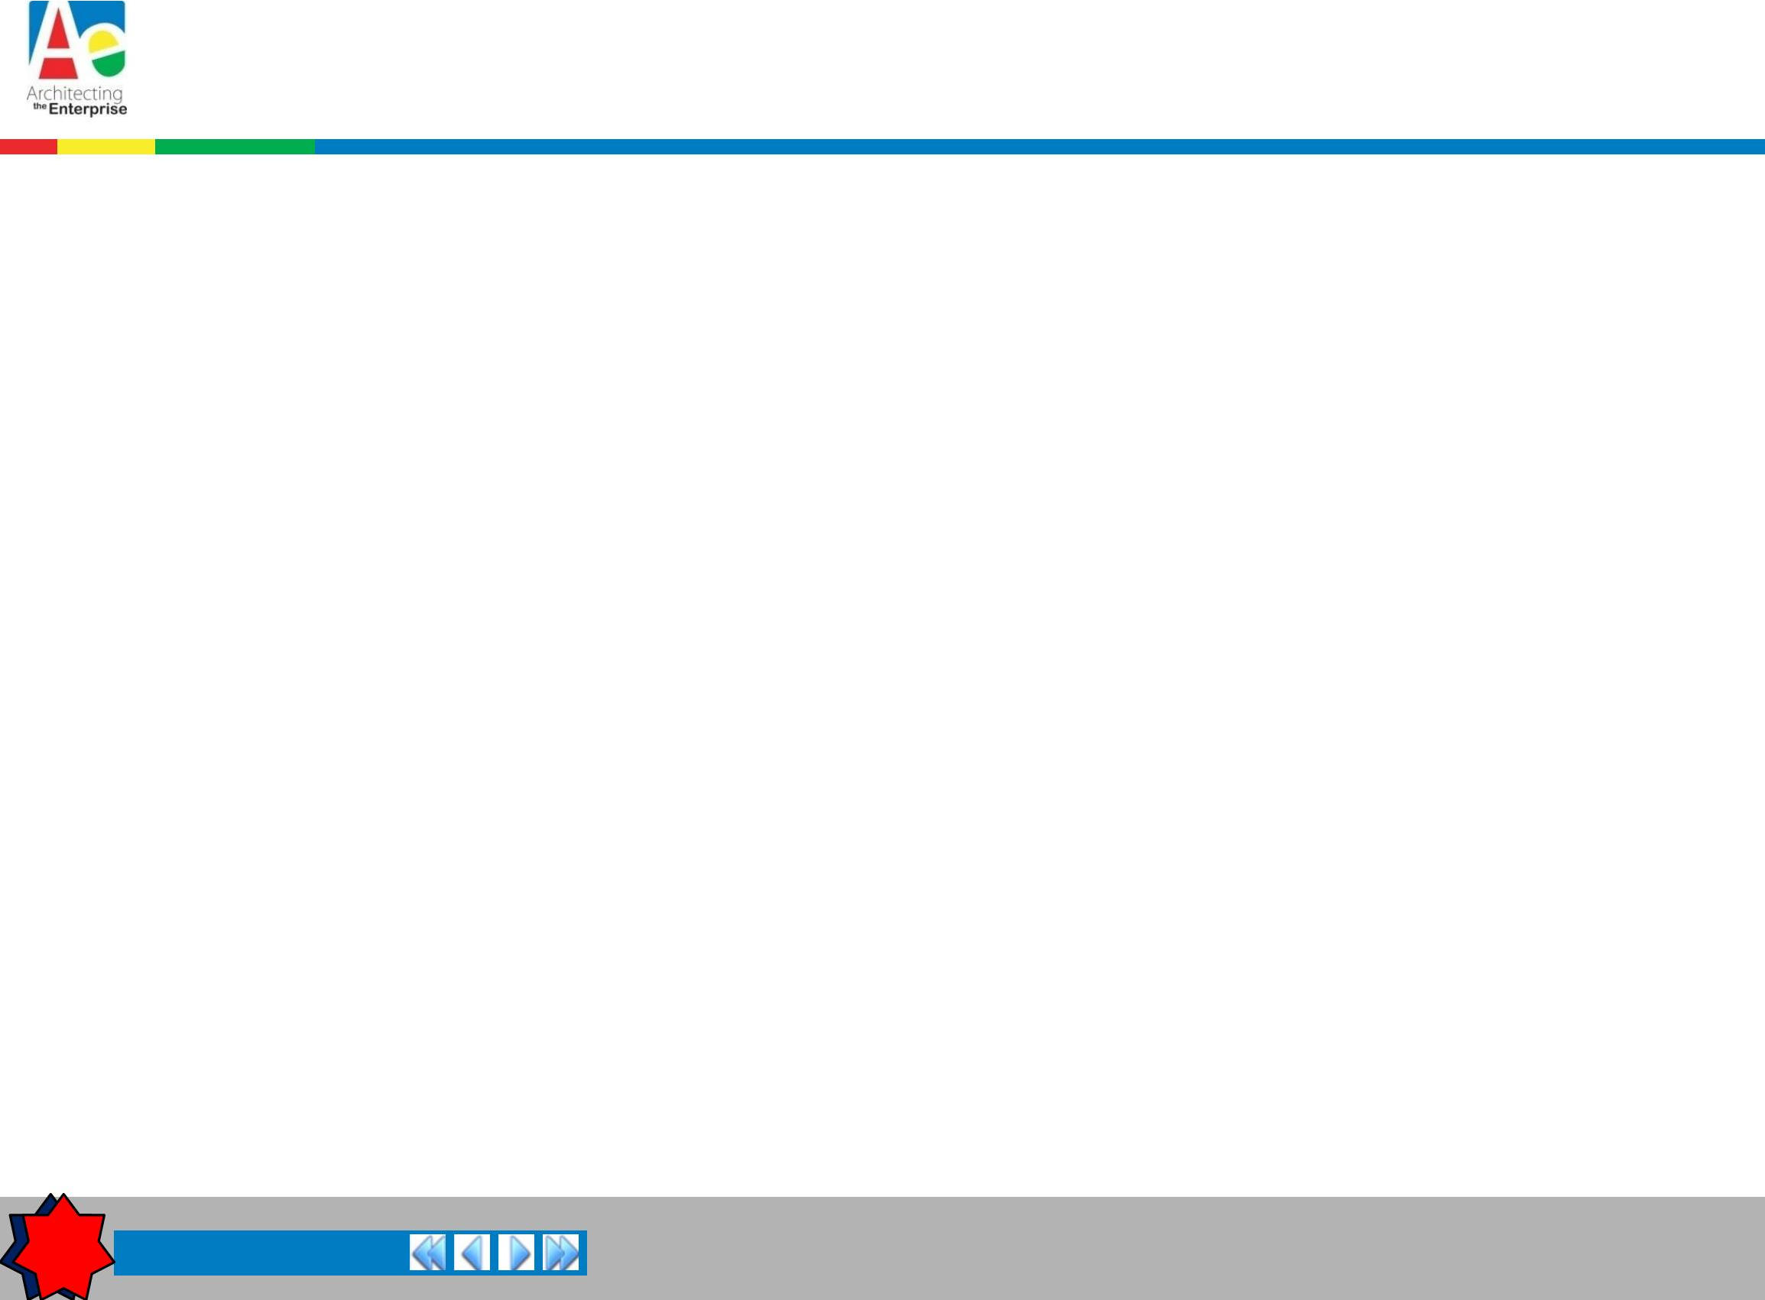
Développer des vues dans l'ADM
Le choix des vues à développer est une décision clé de l'architecte
L'architecte a la responsabilité de s'assurer
Exhaustivité (adéquation à l'usage) de l'architecture, en termes de prise en compte adéquate de toutes les préoccupations pertinentes des parties prenantes
Intégrité de l'architecture, en termes de connexion des vues à chaque autre
Concilier les préoccupations conflictuelles des différentes parties prenantes
Présentation des compromis réalisés (entre sécurité et performances)
Le choix doit être limité par
Considérations d’ordre pratique
Principe d'adéquation à l'usage
1/2

Slide 18
Le développement de vues d’architecture est un processus itératif.
La progression typique est
Du business à la technologie
De la vue d'ensemble de haut niveau aux détails de niveau inférieur
Chaque progression doit être réalisée pour :
l’environnement existant (appelé « base de référence » dans l’ADM) et
l’environnement cible
Fournit un contexte pour l'analyse des écarts à la fin des phases B, C et D de l'ADM
1/2

Slide 19
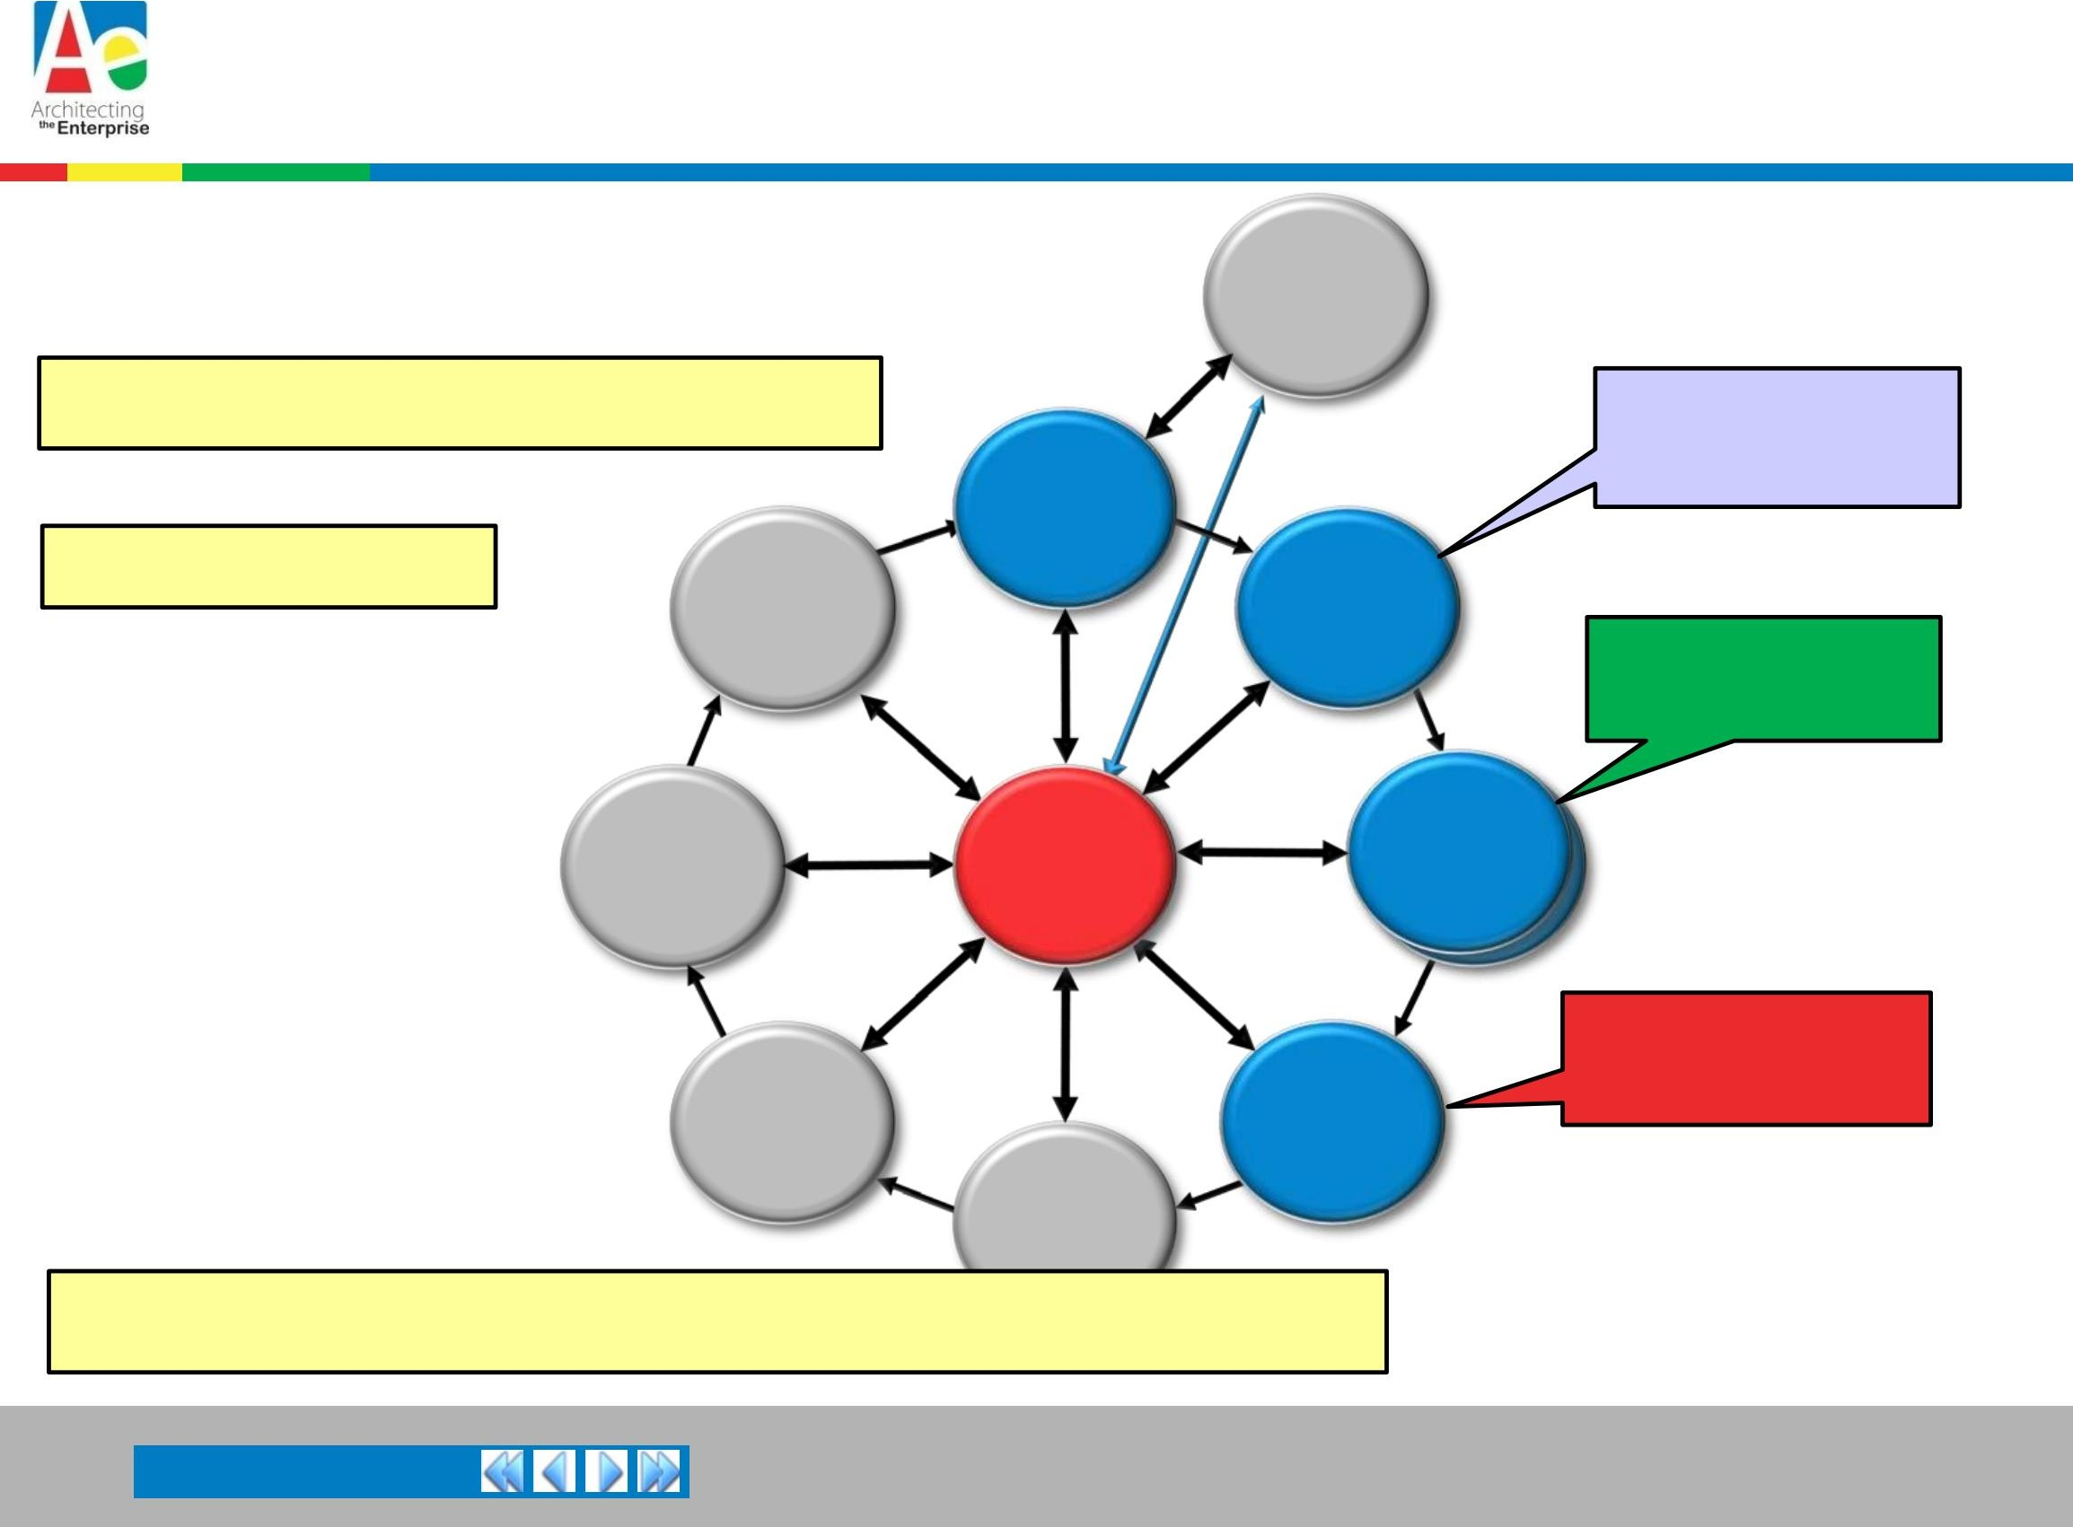
Développement des vues d'architecture dans l'ADM
Préliminaire
Développement d'architecture basé sur les vues
Vues de base
Vues cibles
UN
Architecture Vision
Bibliothèque des points de vue
H
Architecture
Changement
Gestion
B
Entreprise
Architecture
Vues de base
Vues cibles
C_{C}
In_{In}fo_{fo}rm_{rm}a_{a}t_{t}i_{i}o_{on}n
G
Mise en œuvre Gouvernance
Exigences
Gestion
Système
Arch^{S}it^{y}e^{s}c^{t}t^{è}u^{m}re^{e}s
Architectures
Vues de base Vues cibles
F
Migration
Planification
D
Technologie Architecture
E
Opportunités &Solutions
Le développement des vues d'architecture est un processus itératif

Slide 20
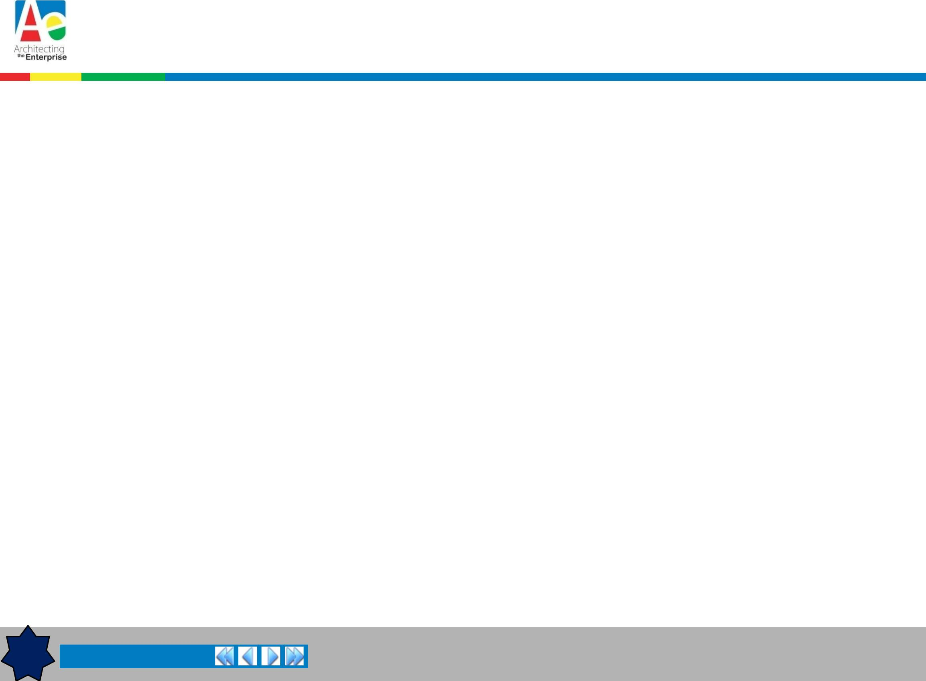
Voir le processus de création
Il est souvent possible de créer les vues requises pour une architecture particulière en
Se référer à la bibliothèque de points de vue existante
Sélectionnez des points de vue appropriés (en fonction des parties prenantes et des préoccupations) qui doivent être couverts par des vues)
Générer des vues du système en utilisant des points de vue sélectionnés comme modèles
On peut s’attendre à ce que cette approche apporte les avantages suivants :
Moins de travail pour les architectes ­ les points de vue sont déjà définis les vues peuvent donc être créées plus rapidement
Meilleure compréhensibilité pour les parties prenantes ­ les points de vue sont déjà familier
Une plus grande confiance dans la validité des points de vue ­ les points de vue sont connus antécédents
1

Slide 21
Lorsqu'aucun point de vue approprié n'a été prédéfini
Développer un nouveau point de vue qui répondra aux besoins exceptionnels
Générez ensuite une vue à partir de celle­ci
Il s'agit de la pratique recommandée par la norme ISO/IEC 42010 : 2007
Approche pragmatique
Créer une vue ad hoc pour un système spécifique
Examiner plus tard si une forme généralisée de point de vue implicite devrait être défini, afin qu'il puisse être réutilisé
Chaque vue a un point de vue, au moins implicitement
Définir le point de vue de manière systématique aidera à évaluer son efficacité
1

Slide 22
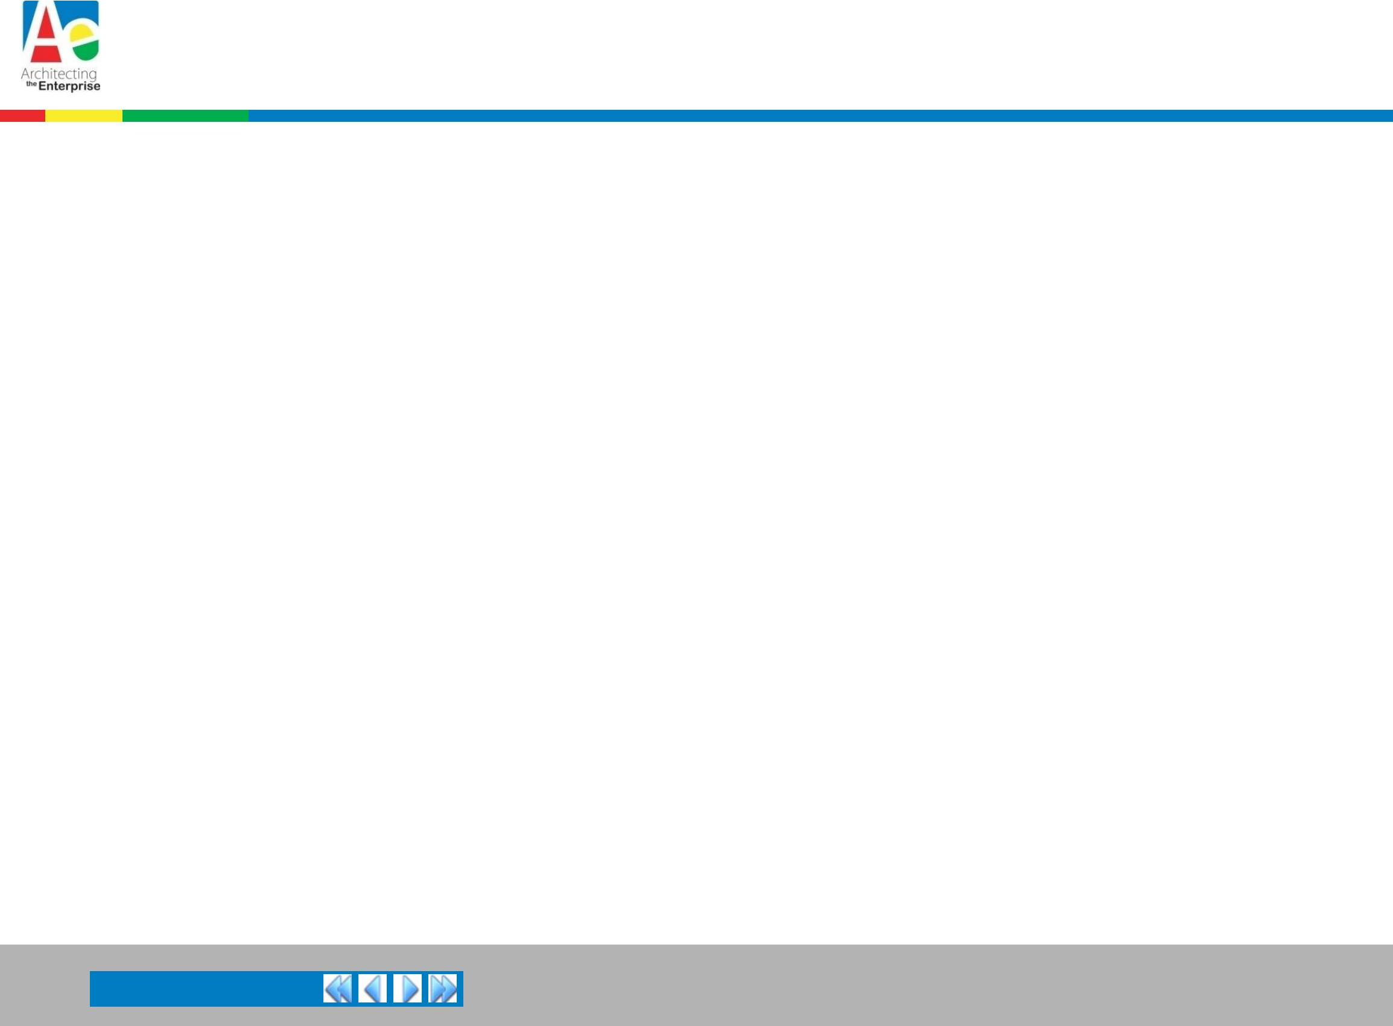
Classes d'artefacts
Trois classes spécifiques d'artefacts sont définies dans le cadre de contenu TOGAF :
Catalogues
Vues fondamentales spécifiques ­ représentent des listes de blocs de construction
Matrices
Vues fondamentales spécifiques ­ montrent les relations entre les bâtiments blocs de types spécifiques
Diagrammes
Vues graphiques ­ présentent les blocs de construction de manière riche et visuelle, plus adapté à la communication avec les parties prenantes

Slide 23
Les domaines d'architecture TOGAF en tant que vues
L'ISO/IEC 42010 considère les 4 domaines d'architecture TOGAF comme des vues (avec points de vue implicites associés) d'une architecture unique qui peut être utilisée pour regrouper les catalogues, matrices et diagrammes fondamentaux :
Le domaine de l'architecture d'entreprise répond aux besoins des utilisateurs, des planificateurs et
gestion d'entreprise décrivant le flux d'informations commerciales et la activités entre les personnes et les processus
Le domaine de l'architecture des données répond aux besoins des concepteurs de bases de données, administrateurs de bases de données et ingénieurs système responsables du développement et de l'intégration des données
Le domaine de l'architecture des applications répond aux besoins des ingénieurs système et logiciels responsables du développement et de l'intégration des applications
Le domaine de l'architecture technologique répond aux besoins des acquéreurs, des opérateurs, des administrateurs et des gestionnaires responsables de la capacité technologique

Slide 24
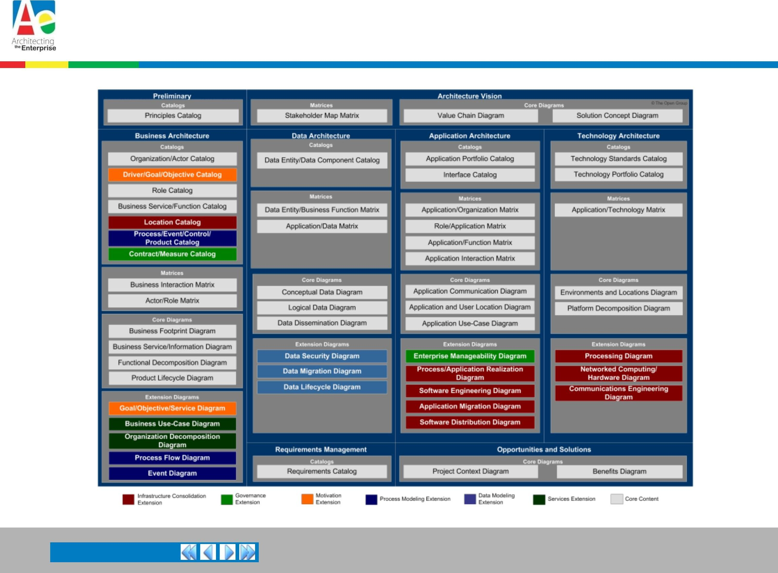
Le cadre TOGAF définit une taxonomie des artefacts

Slide 25
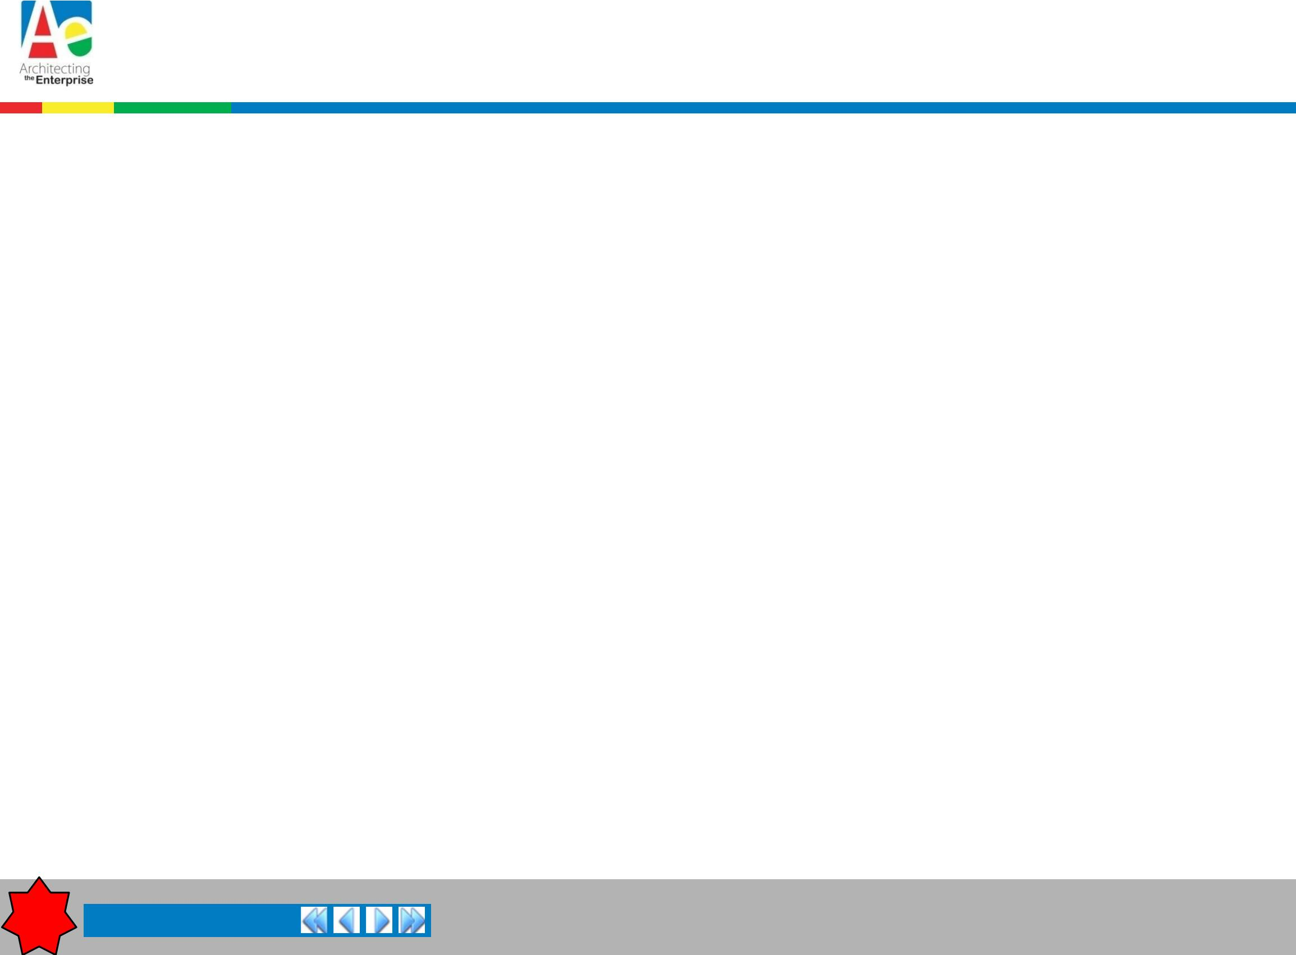
Gestion des parties prenantes
Discipline importante que les praticiens de l'architecture à succès peuvent utiliser pour
gagner le soutien des autres
Avantages :
Les parties prenantes les plus puissantes peuvent être identifiées tôt et leur contribution peut ensuite être utilisée pour façonner l'architecture
Le soutien de parties prenantes plus puissantes contribuera à l’engagement gagnant
plus de ressources
En communiquant avec les parties prenantes tôt et fréquemment, l'équipe EA
peuvent s'assurer qu'ils comprennent parfaitement le processus et les avantages de l'architecture
L'équipe EA peut anticiper les réactions aux modèles et rapports d'architecture
Capitaliser sur les réactions positives
Éviter ou traiter les réactions négatives
Identifier les objectifs conflictuels ou concurrents
Élaborer une stratégie pour résoudre les problèmes
2

Slide 26
Approche de gestion des parties prenantes
Utilisé pendant la phase de vision (A) pour identifier les acteurs clés de l'engagement ►
Différentes parties prenantes peuvent être découvertes au fur et à mesure de l'engagement progresse à travers les phases ADM ■
Opportunités et solutions ■ Planification de la migration
Gestion des changements d'architecture
Le TOGAF ADM identifie spécifiquement ce problème à travers des concepts :
Parties prenantes
Préoccupations
Vues
Points de vue

Slide 27
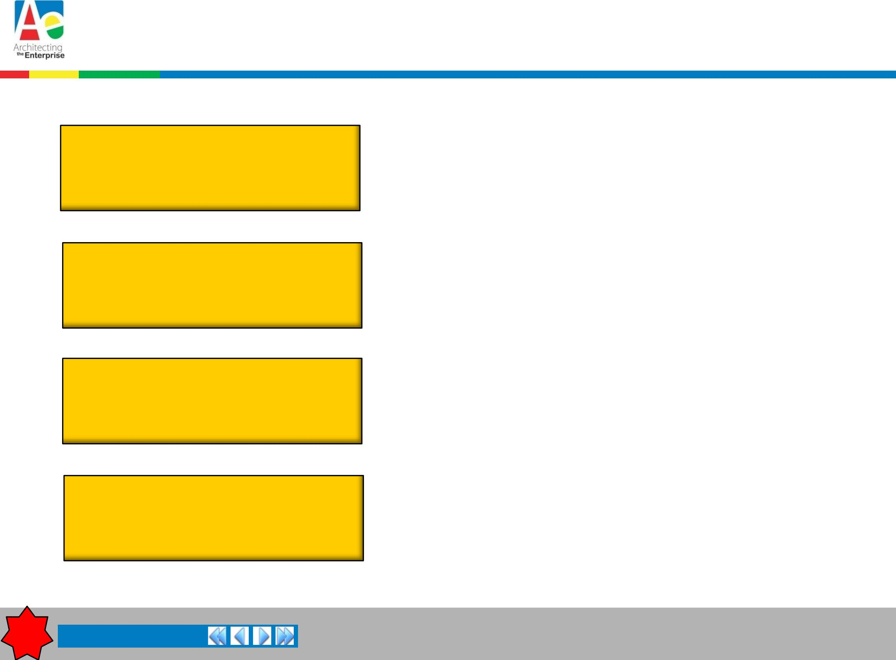
Étapes de gestion des parties prenantes
Identifier les parties prenantes
Classer les positions des parties prenantes
Déterminer les parties prenantes
Approche de gestion
Livrables d'engagement sur mesure
2

Slide 28
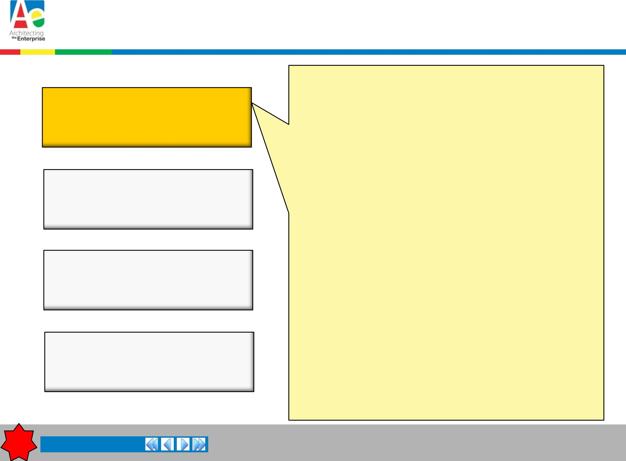
Identifier les parties prenantes
Identifier les parties prenantes de l'EA ­ il peut s'agir d'organisations ou de personnes
Identifier les parties prenantes
Qui est impacté par le projet
Qui gagne et qui perd de ce changement ?
Qui contrôle la gestion du changement des processus ?
Qui conçoit les nouveaux systèmes ?
Qui prendra les décisions ?
Qui achète les systèmes informatiques et qui décide quoi acheter ?
Qui contrôle les ressources ?
Qui possède les compétences spécialisées dont le projet a besoin ?
Qui a de l’influence ?
Classer les positions des parties prenantes
Déterminer les parties prenantes
Approche de gestion
En particulier, les influenceurs doivent être identifiés car ils sont appréciés par leurs collègues et leurs managers
Livrables d'engagement sur mesure
2

Slide 29
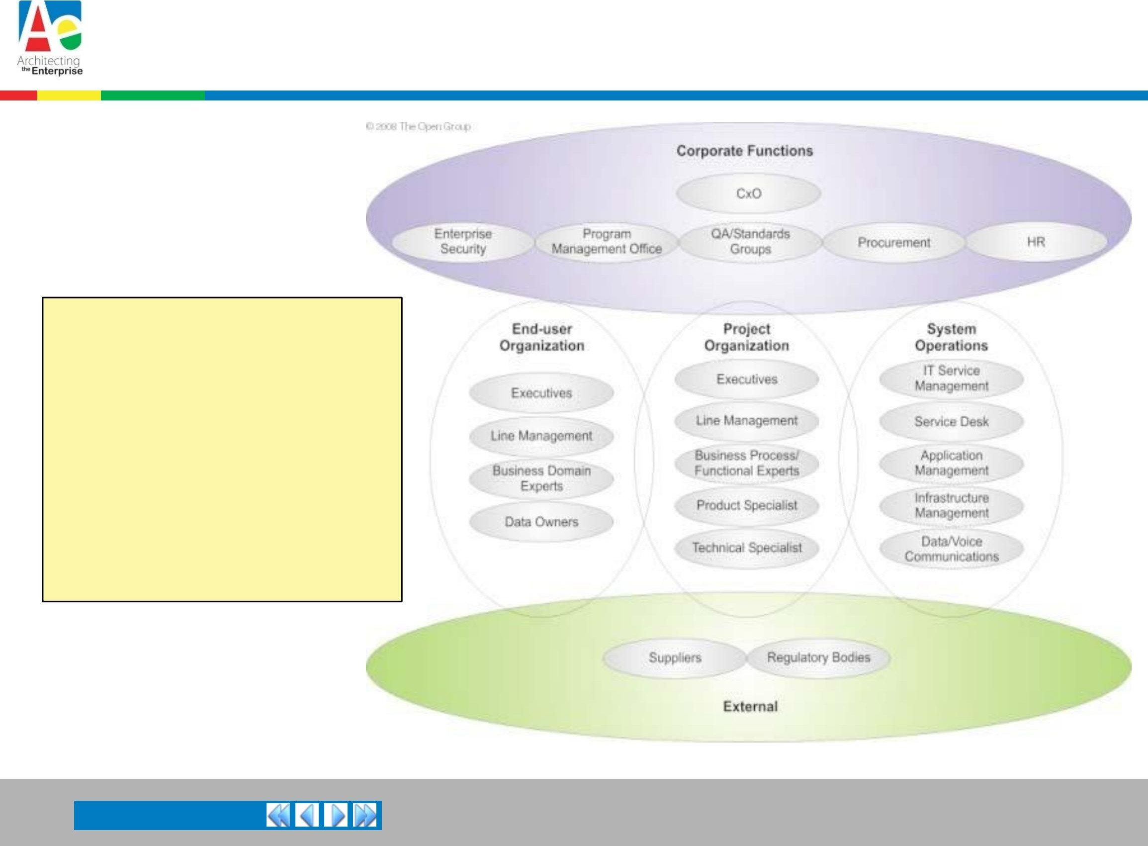
Exemples de catégories de parties prenantes
Cinq grandes catégories de parties prenantes
Fonctions de l'entreprise Organisation de l'utilisateur final Organisation du projet Opérations du système
Externe

Slide 30
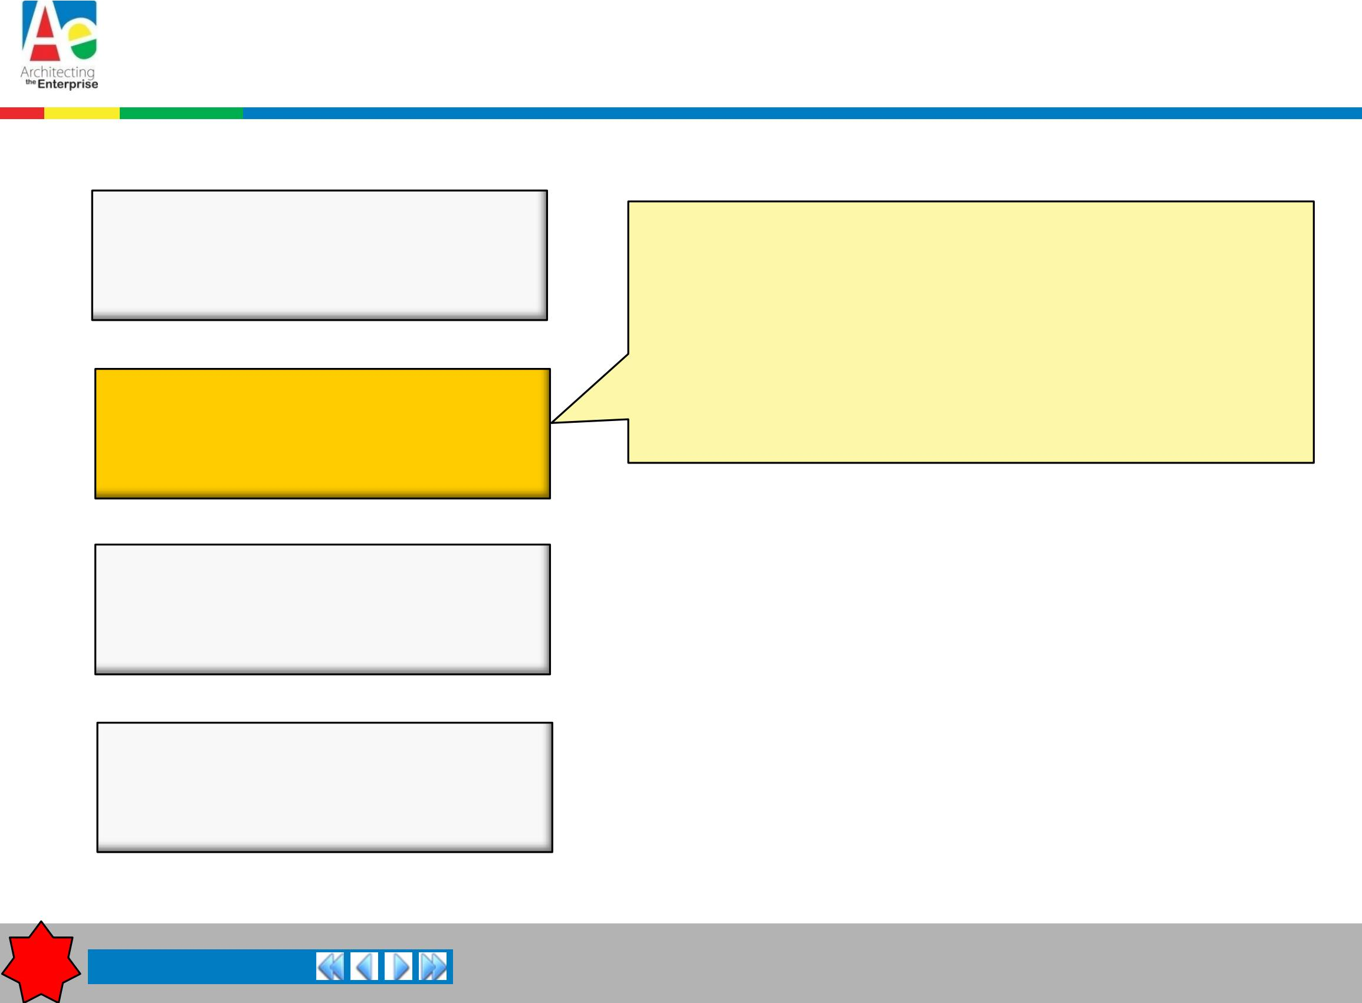
Classer les positions des parties prenantes
Identifier les parties prenantes
Développer la compréhension des parties prenantes les plus importantes
Créer une analyse des parties prenantes
Classer les positions des parties prenantes
Déterminer les parties prenantes
Approche de gestion
Livrables d'engagement sur mesure
2

Slide 31
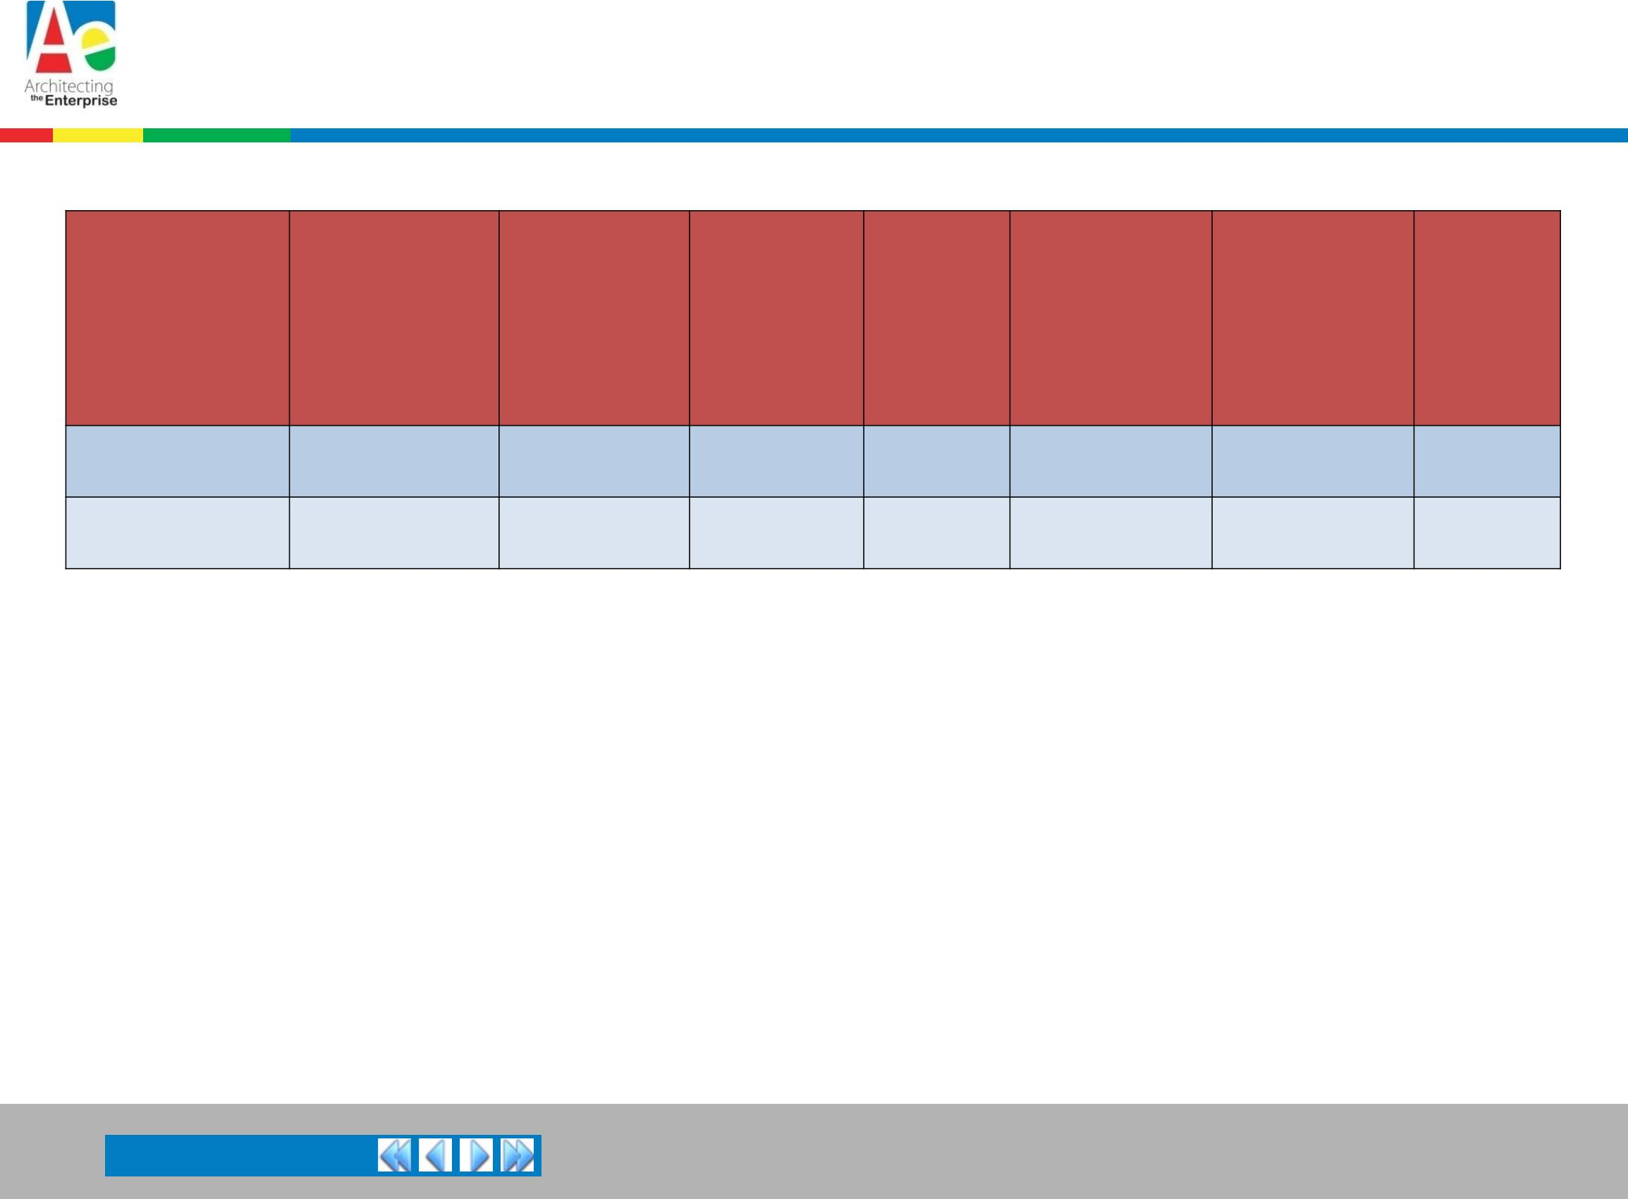
Analyse des parties prenantes – Exemple
Partie prenante
groupe
Capacité à
Actuel
Requis
Actuel
Sous­ engagement
Support requis
Partie prenante
perturber
le changement
DSI | Jean Smith | H | M | H | L | M | H
Directeur financier | Jeff Brown | M | M | M | L | M | M

Slide 32
Analyse des parties prenantes – Exemple
Partie prenante
groupe
Capacité à
Actuel
Requis
Actuel
Sous­ engagement
Support requis
Partie prenante
perturber
engagement requis
le changement
compréhensiondebout
DSI | Jean Smith | H | M | H | L | M | H
Directeur financier | Jeff Brown | M | M | M | L | M | M
Cette personne est­elle prête à changer de direction et à commencer à évoluer vers l' architecture cible ? Si oui, dans quelle mesure est­elle prête ?
Cette personne est­elle capable d'être un défenseur ou un agent crédible de l'initiative d'architecture d'entreprise proposée ? Si oui, dans quelle mesure ?
Dans quelle mesure l'individu est­il impliqué dans l'initiative d'architecture d'entreprise ? Sont­ils simplement
un observateur intéressé, ou doivent­ils être impliqués dans les détails ?
Cette personne a­t­elle pris un engagement contractuel envers le développement de l’architecture d’entreprise et son rôle dans la gouvernance du développement de l’organisation ?

Slide 33
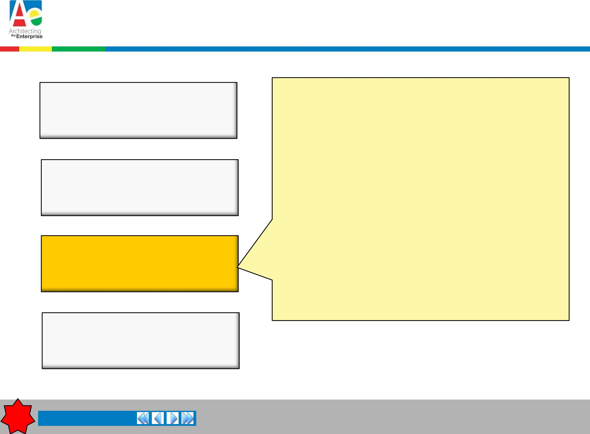
Déterminer l'approche de gestion des parties prenantes
Pour les principales parties prenantes
Évaluer la puissance
Capacité à bloquer/avancer ou pas assez puissant
Évaluer l'intérêt ­ intéressé, pas intéressé
Identifier les parties prenantes
Classer les positions des parties prenantes
Déterminer le pouvoir, l'influence et l'intérêt des parties
prenantes et se concentrer sur les personnes clés
Carte de la matrice pouvoir/intérêt
Indique la stratégie à adopter pour interagir avec eux
Déterminer les parties prenantes
Approche de gestion
Livrables d'engagement sur mesure
2

Slide 34
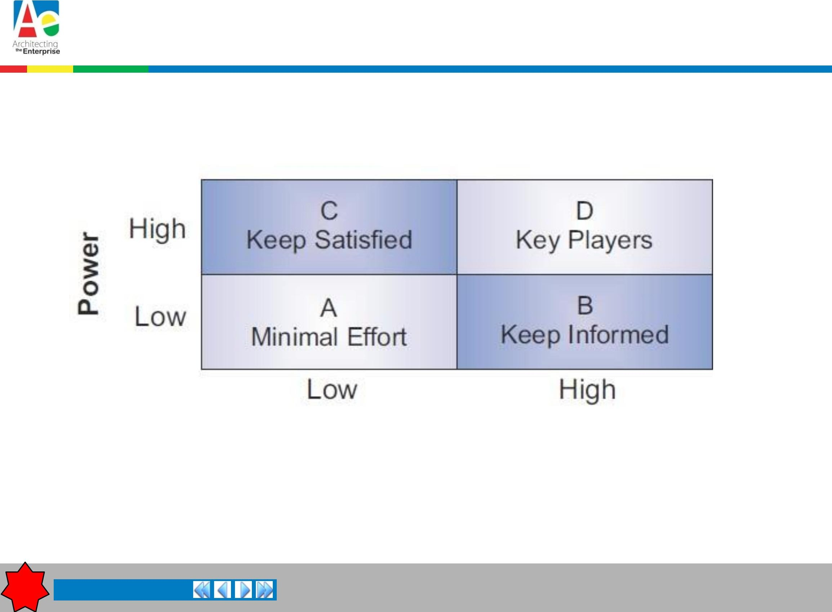
Réseau électrique des parties prenantes
Niveau d'intérêt
2

Slide 35
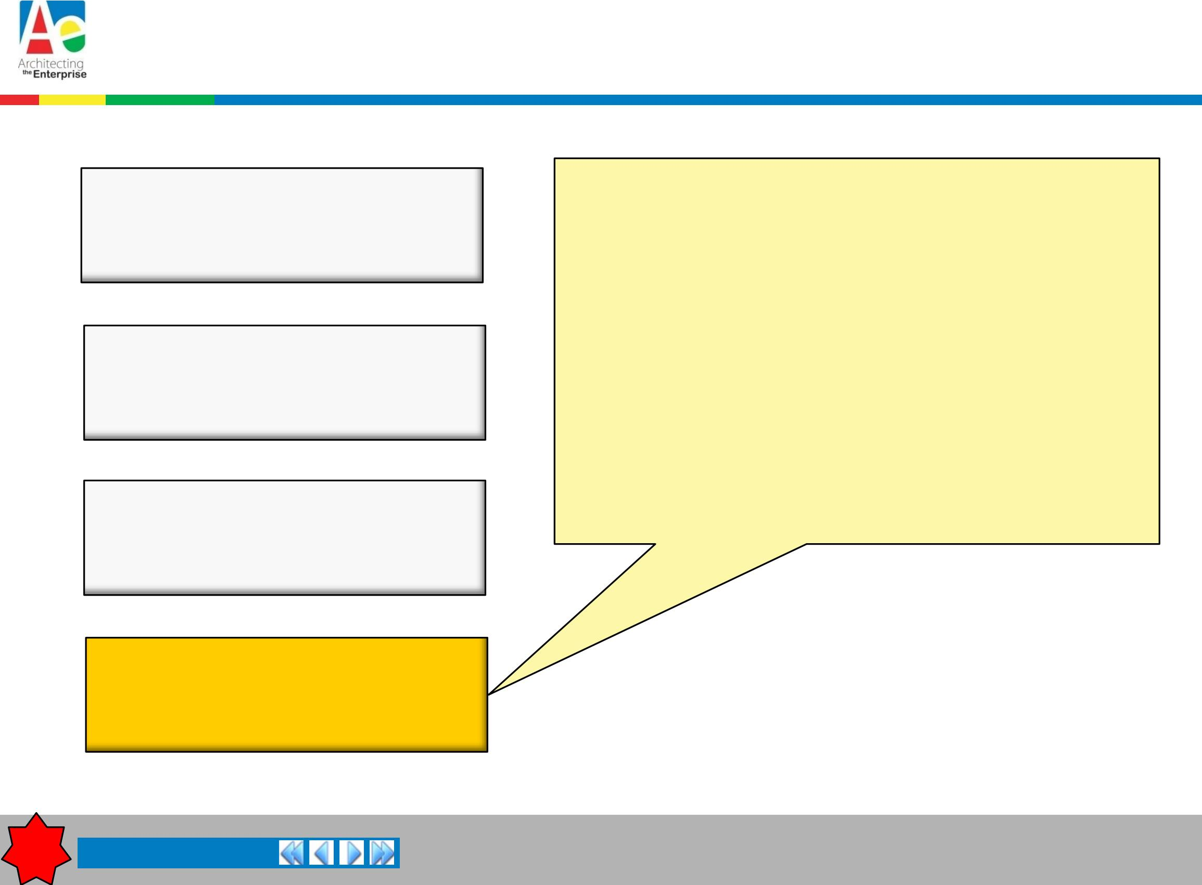
Déterminer l'approche de gestion des parties prenantes
Identifier les artefacts nécessaires et valider avec chaque groupe de parties prenantes
Points de vue
Matrices
Vues
Permet de communiquer, de comprendre et de valider l'architecture aux principales parties prenantes
Identifier les parties prenantes
Classer les positions des parties prenantes
Déterminer les parties prenantes
Approche de gestion
Livrables d'engagement sur mesure
2

Slide 36
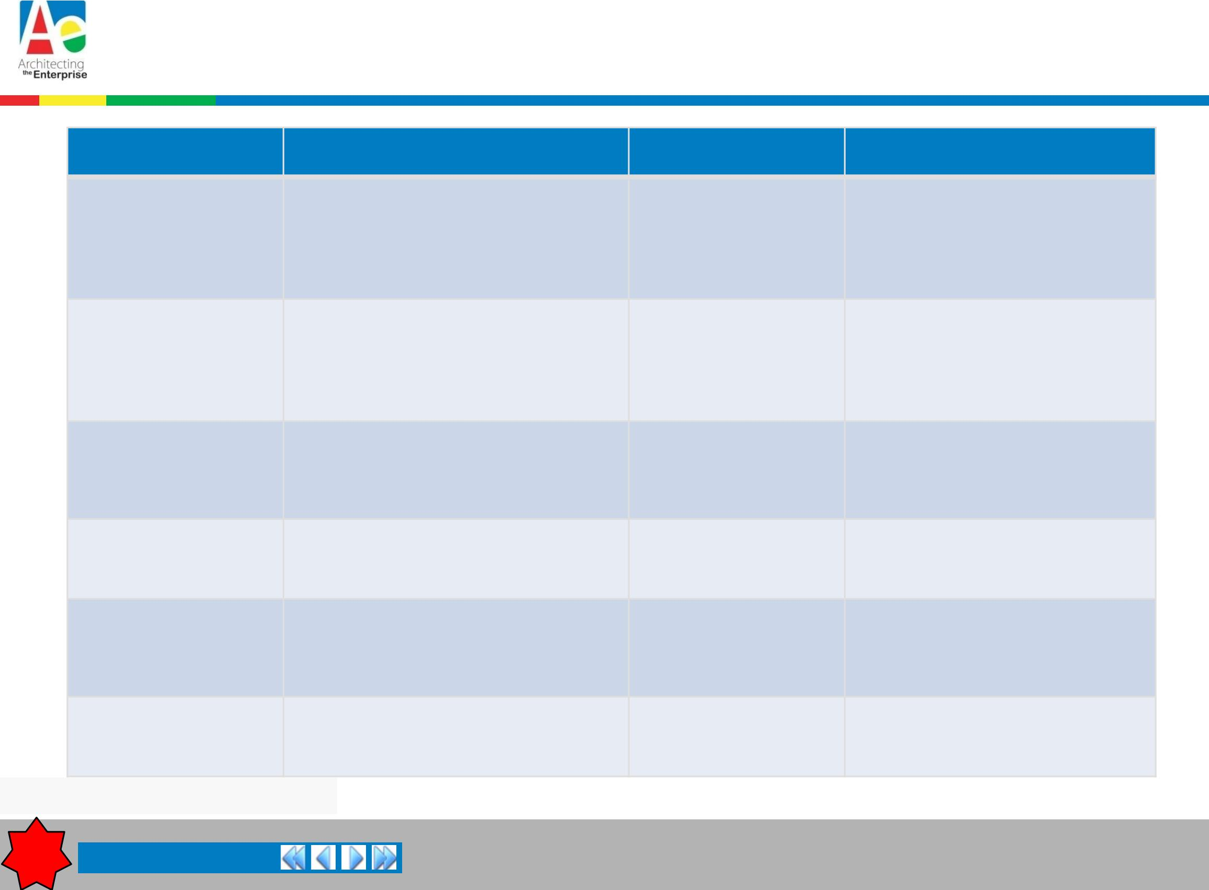
Exemple de carte des parties prenantes (partielle)
Partie prenante
Principales préoccupations
Classe
Catalogues, matrices et Diagrammes
Diagramme de la chaîne de valeur
Diagramme conceptuel de la solution Matrice d'interactions commerciales
Diagramme du cycle de vie du produit
Matrice d'application/technologie
Diagramme de la chaîne de valeur
Diagramme conceptuel de la solution
Matrice d'interactions commerciales
DSI
Interruptions de services aux entreprises Coût total de possession
Interopérabilité avec les systèmes existants
Acteur clé
ROUCOULER
Expérience client au quotidien (Performance)
Performances des sous­traitants
Gestion
Coûts d'exploitation
Feuille de route des améliorations progressives des capacités
Gérer les attentes
Alternatives technologiques et coûts
Délais de mise en œuvre
Avantage concurrentiel Satisfaction client
Acteur clé
Diagramme du cycle de vie du produit
Décomposition fonctionnelle
Catalogue de composants d'entités de données ; Application/Matrice de données
Matrice application/technologie
Vice­président Innovation
Acteur clé
Directeur marketing
Restez informé
Diagramme de la chaîne de valeur Diagramme du cycle de vie du produit Diagramme de l'empreinte commerciale
Président et chef de la direction
Image de marque Avantage concurrentiel
Performances commerciales Coûts et impact sur les revenus
Image de marque Satisfaction client
Coûts d'exploitation
Restez satisfait
Catalogue des organisations/acteurs Catalogue de services/fonctions
Directeur général
Effort minimal
Catalogue de rôles
Diagramme du cycle de vie du produit
Source : Architecture de l'entreprise
2

Slide 37
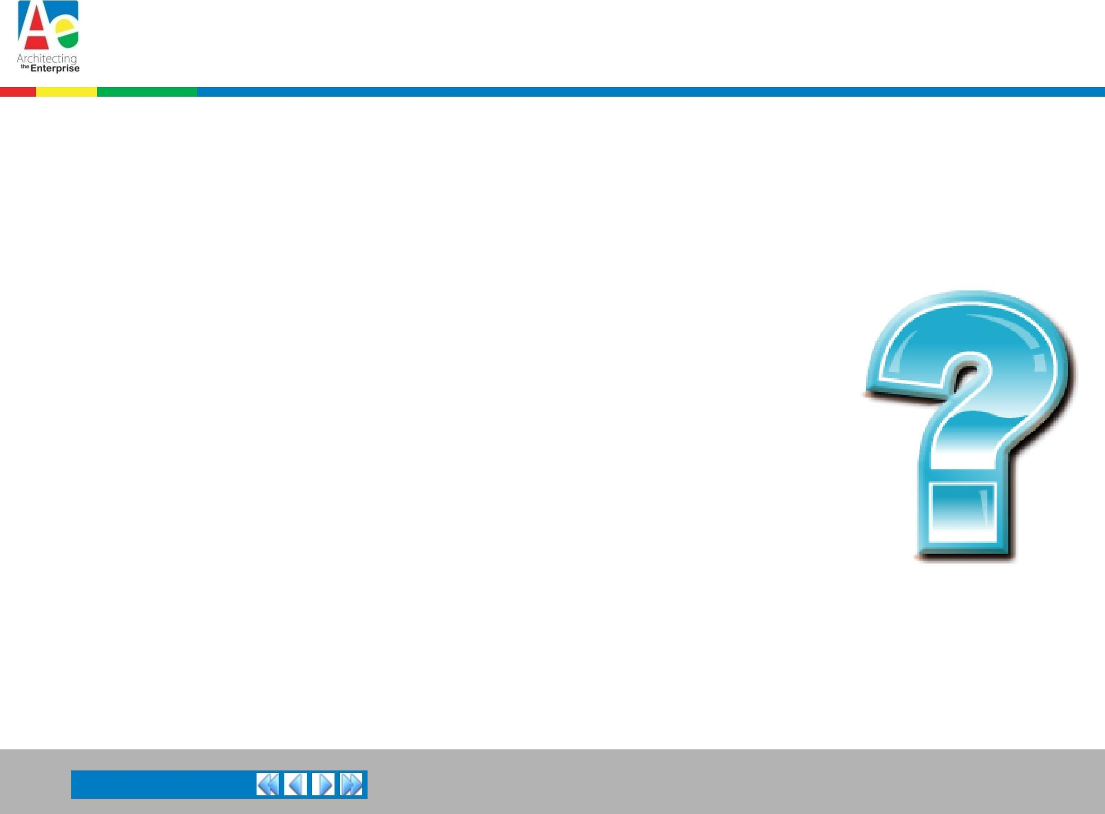
ATE100 – Points de vue, opinions et parties prenantes
Gestion
Ce module décrit
Les notions de vues et de points de vue
Leur rôle dans la communication avec les parties prenantes
Comment appliquer la technique de gestion des parties prenantes

Slide 38
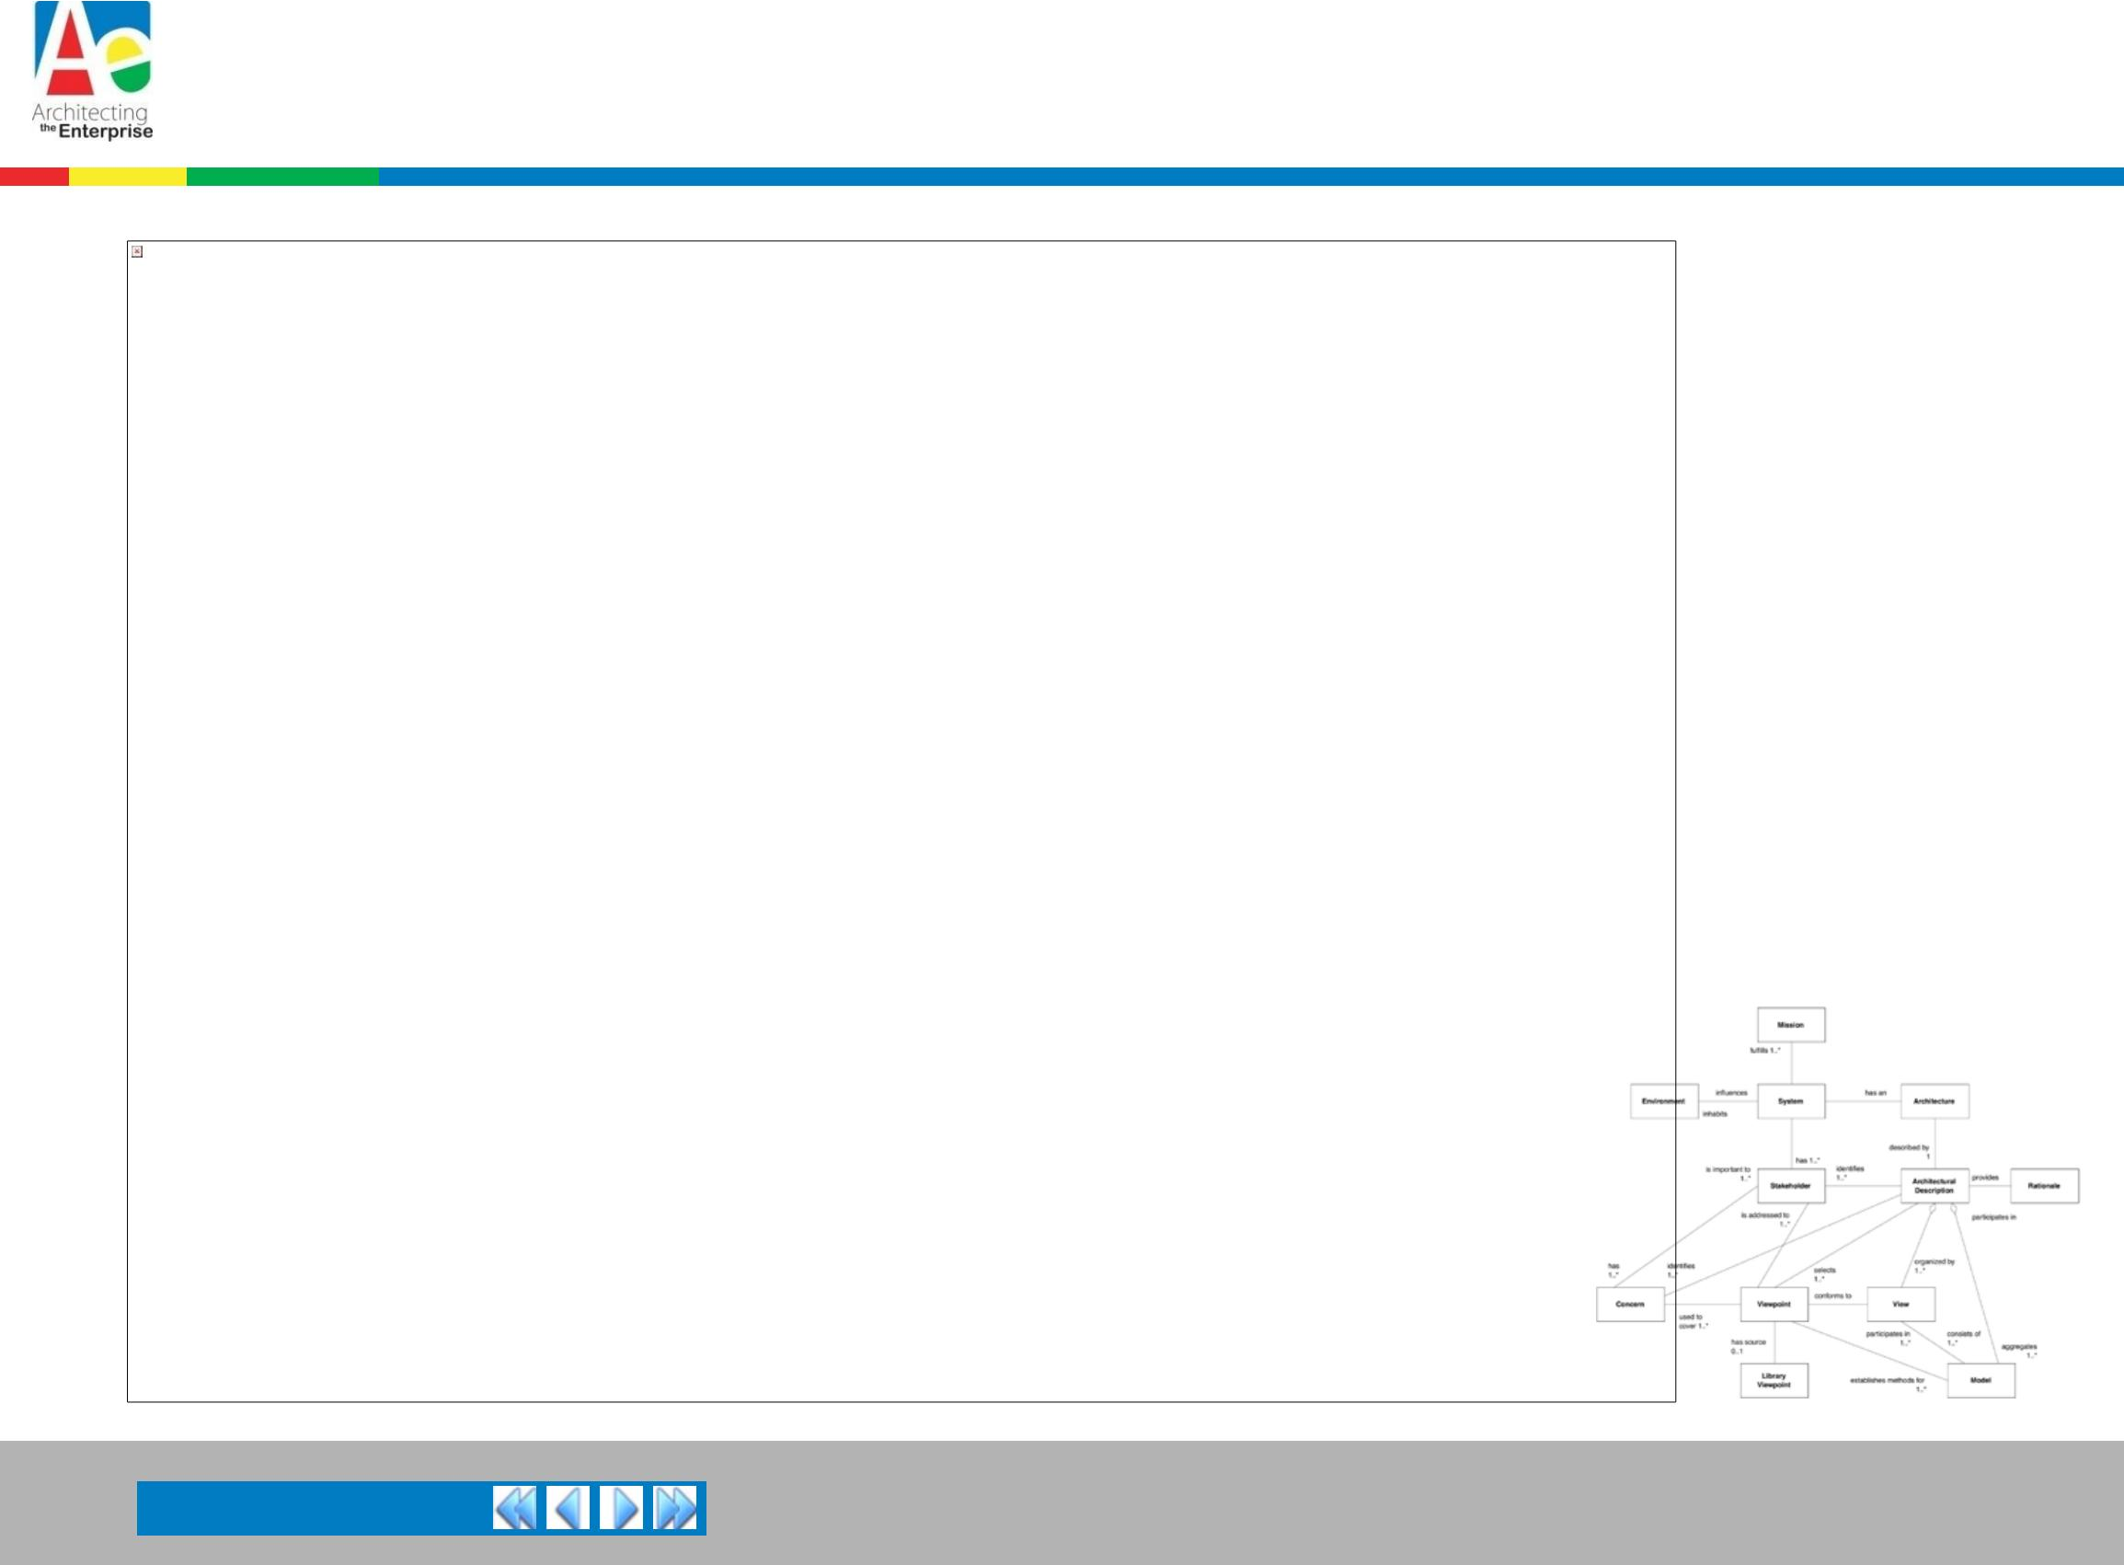
Résultats d'apprentissage
Cette image ne peut actuellement pas être affichée.

